Slide 1

Remise des trophées asaf
Championnats 2022

Slide 2
Monsieur Bernard Hayez, Président, Mesdames et Messieurs les Administrateurs de l’Association Sportive Automobile Francophone, Messieurs les Responsables de disciplines, vous prient d’assister au « cocktail des Champions » de la saison 2022 ainsi qu’à la remise des trophées aux différents lauréats. Ils vous fixent rendez-vous « aux Serres » Rue de Namur 151 à 4280 Avin, Le dimanche 22 janvier 2023 De 16h00 à 20h00 Chers primés, A l’occasion de cette cérémonie, pour couronner votre saison sportive, nous aurons le plaisir de vous remettre un trophée. 3 possibilités s’offrent à vous : - je souhaite recevoir mon trophée, je participe au «cocktail des « Champions » et j’autorise l’Asaf à reproduire et exploiter mon image ainsi que celle de mon accompagnant (Un seul accompagnant autorisé par primé) dans le cadre de la diffusion du reportage qui sera diffusé en direct sur sa page Facebook, ainsi que les photographies qui seront réalisées au cours de la cérémonie pour sa promotion et ses communications ultérieures. - Je ne souhaite pas recevoir mon trophée et sa valeur sera reversée à une association caritative mais serai présent au « cocktail des Champions » et j’autorise l’Asaf à utiliser mon image ainsi que celle de mon accompagnant lors de la retransmission en direct sur internet - Je ne souhaite ni recevoir mon trophée, ni participer au « cocktail des Champions » Surveillez votre boite e-mail, vous allez recevoir une invitation personnelle.

Slide 3
Auto-Cross
Responsable de la discipline
Jérôme Jadot

Slide 4
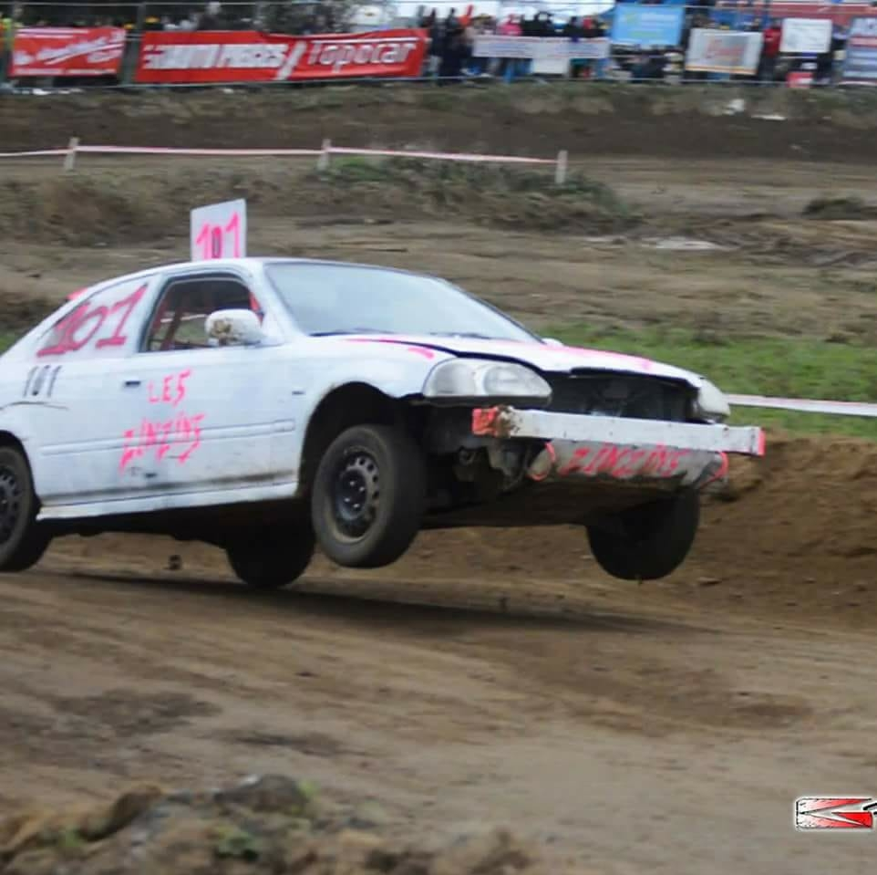
Division 1 – Classe 1
3 ^{ème}
Andy Denis
Ecurie Baudouin Visétoise

Slide 5
Division 1 – Classe 1
2 ^{ème}
Robin Assenmacker

Slide 6
Division 1 – Classe 1
1 ^{er}
David Dessale

Slide 7
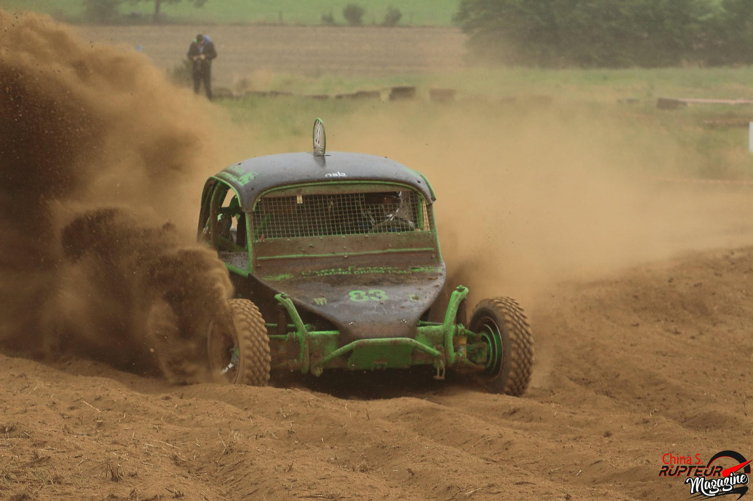
Division 1 – Classe 2
3 ^{ème}
Jean-Marc André

Slide 8
Division 1 – Classe 2
2 ^{ème}
Axel Desset

Slide 9
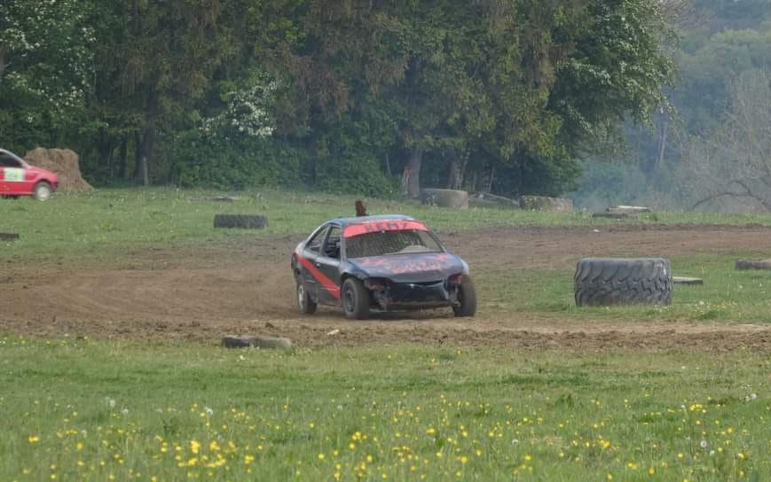
Division 1 – Classe 2
1 ^{er}
Rémy Lepère

Slide 10

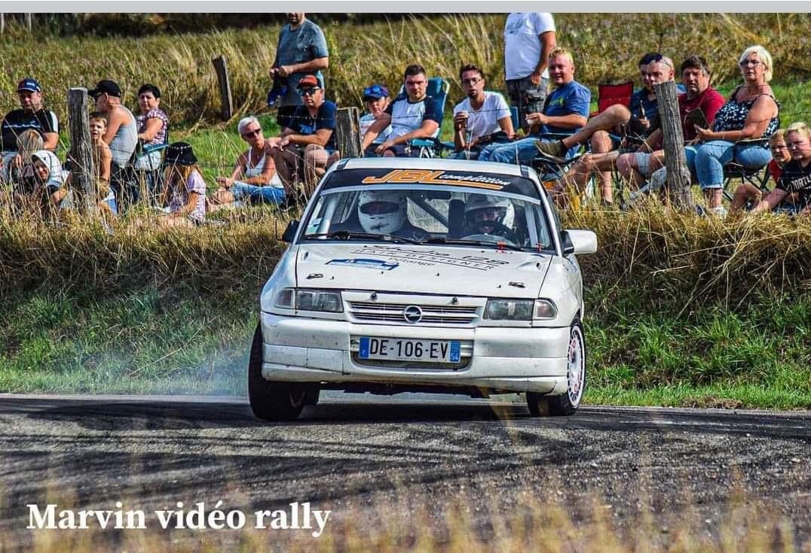
Division 1 – Classe 3
1 ^{ère} Dame
Leslie Devillez

Slide 11
Division 1 – Classe 3
3 ^{ème}
Kevin Marteau

Slide 12
Division 1 – Classe 3
2 ^{ème}
Quentin Magonette

Slide 13
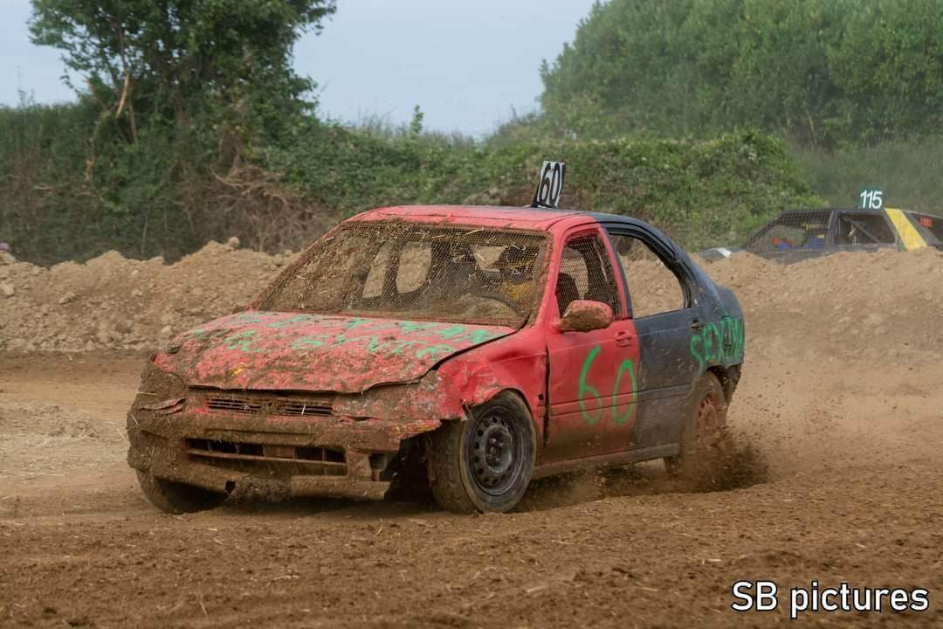
Division 1 – Classe 3
1 ^{er}
Jeremiah Boverat

Slide 14

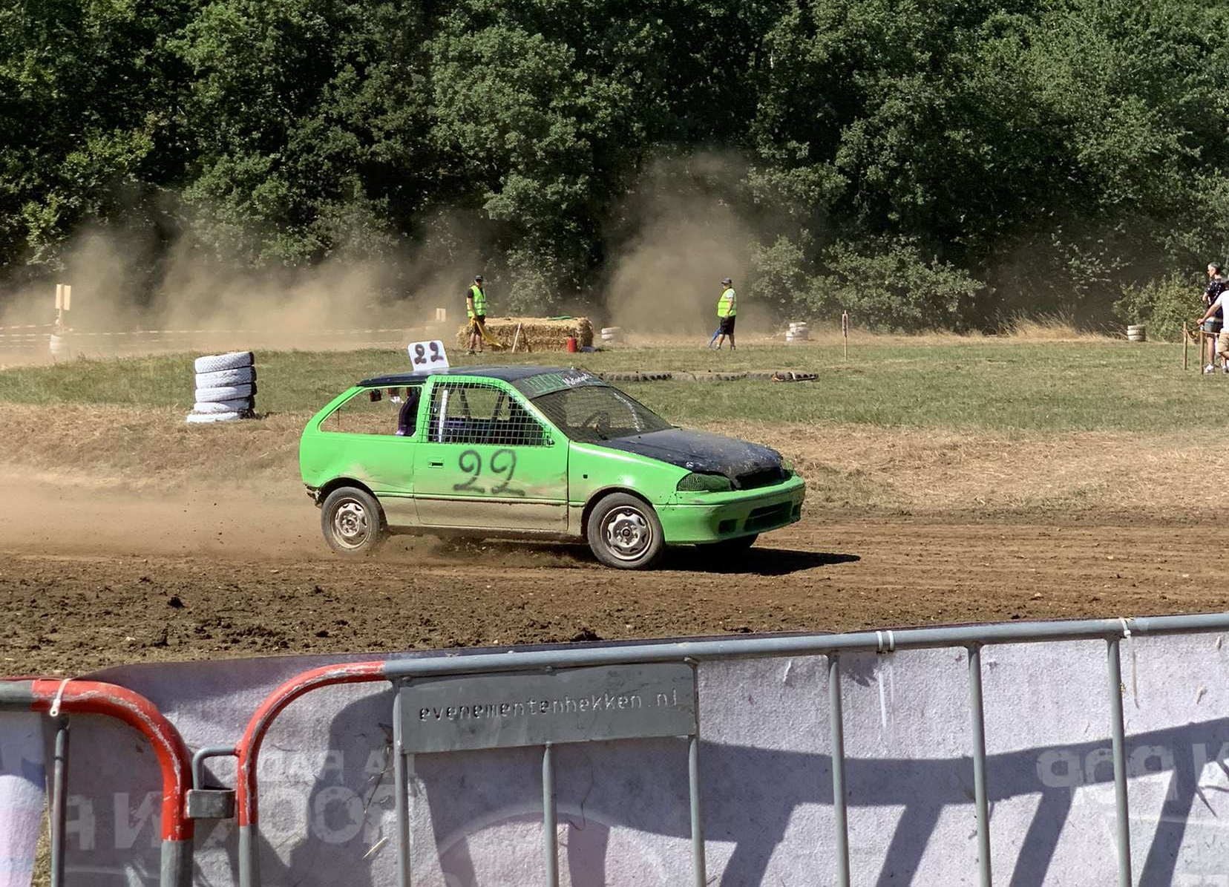
Division 1 – Junior
1 ^{ère} Dame
Sophie Lallemand

Slide 15
Division 1 – junor
3 ^{ème}
Quentin Dewaele

Slide 16
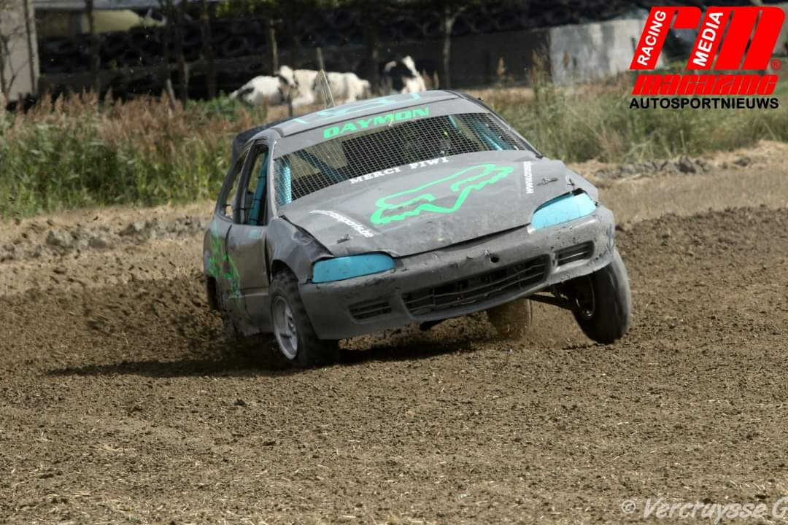
Division 1 – junor
2 ^{ème}
Daymon Wirtz

Slide 17
Division 1 – junor
1 ^{er}
Emric Jacques

Slide 18
Division 3
3 ^{ème}
Eric Marteau

Slide 19
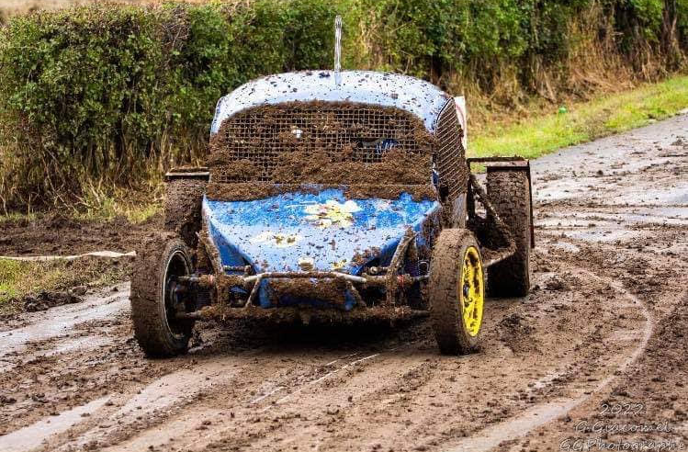
Division 3
2 ^{ème}
Greg Spronck

Slide 20
Division 3
1 ^{er}
Daniel Hulot

Slide 21
Division 6
3 ^{ème}
Christophe Guillaume

Slide 22
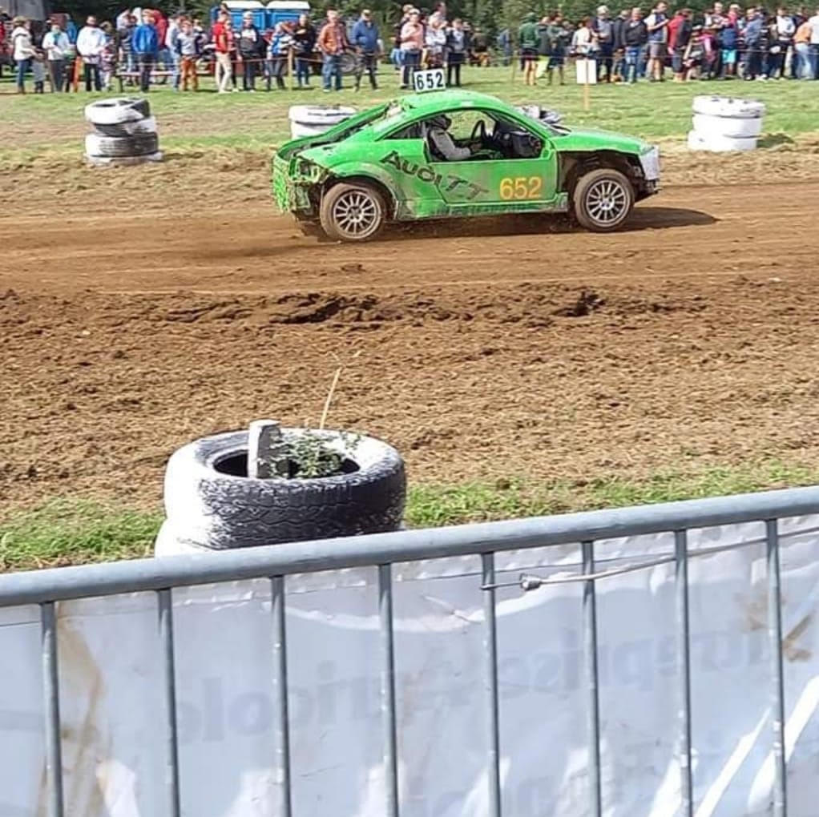
Division 6
2 ^{ème}
Jean-Luc Becker

Slide 23
Division 6
1 ^{er}
Rémi Dumoulin

Slide 24
Kart-Cross
Responsable de la discipline
Jérôme Jadot

Slide 25
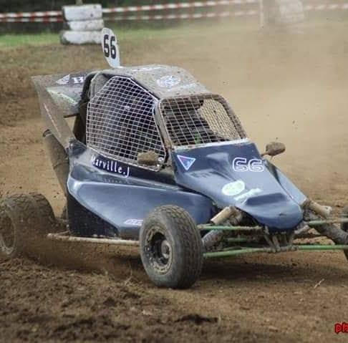
Division 1
3 ^{ème}
Jonathan Marville

Slide 26
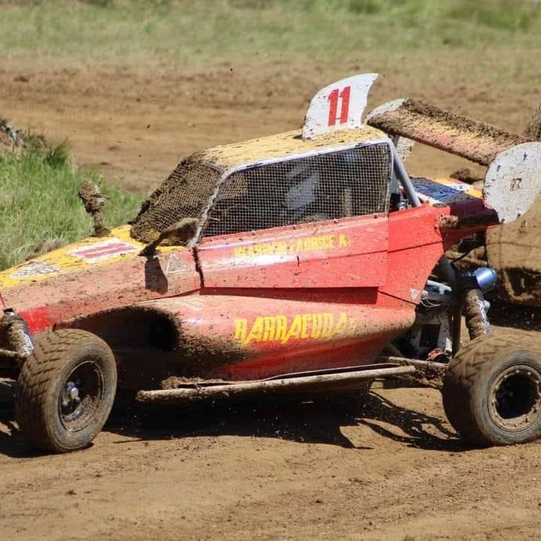
Division 1
2 ^{ème}
Fabrice Warnon

Slide 27
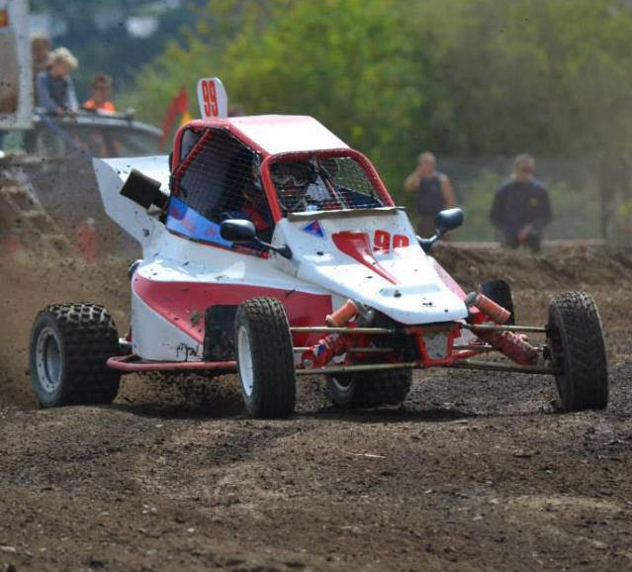
Division 1
1 ^{er}
Fred Veny

Slide 28

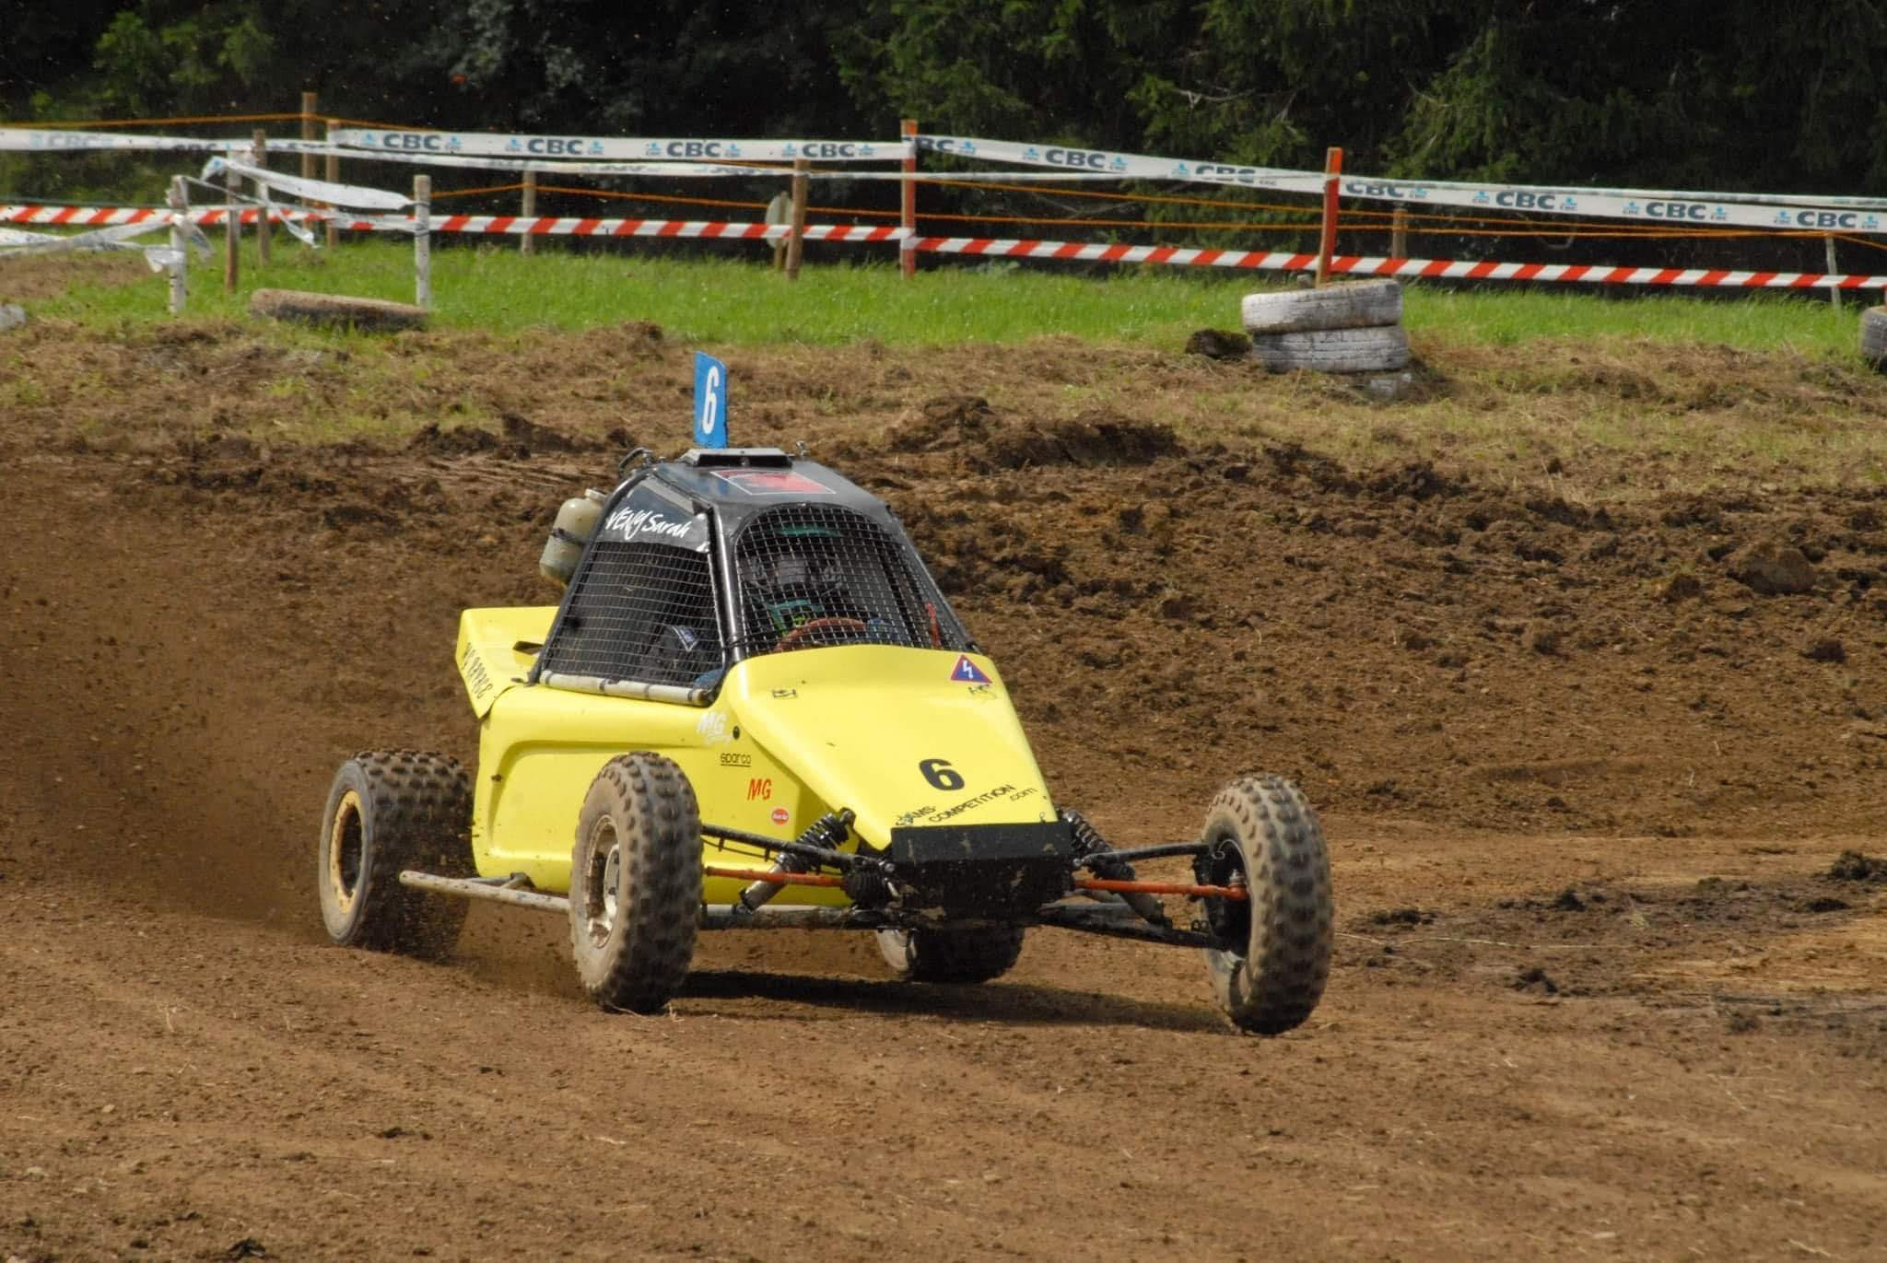
Division 2
3 ^{ème} et 1 ^{ère} Dame
Sarah Veny

Slide 29
Division 2
2 ^{ème}
Florentin Thiroux

Slide 30
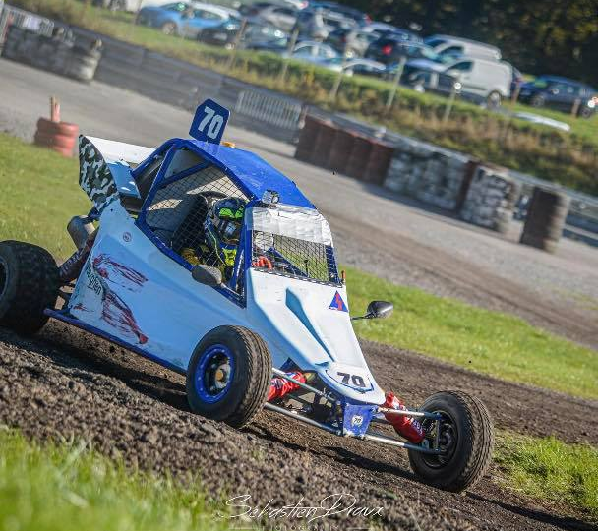
Division 2
1 ^{er}
Andréas Swinnen

Slide 31
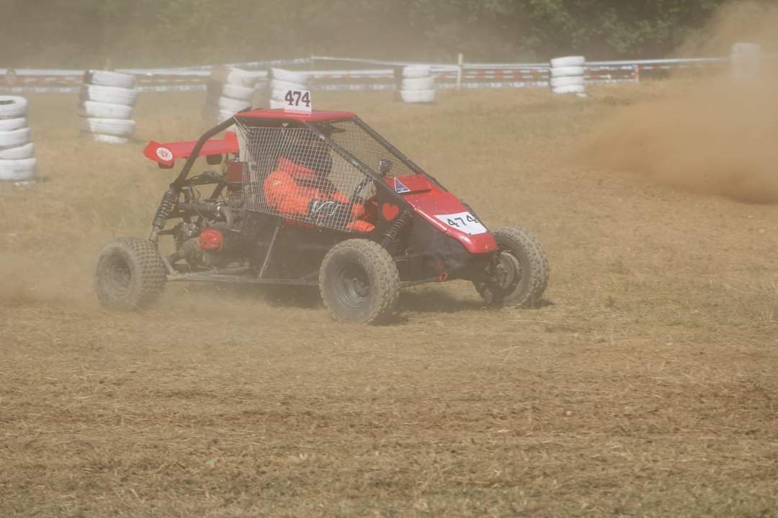
Division 3
3 ^{ème}
Ken Stock

Slide 32

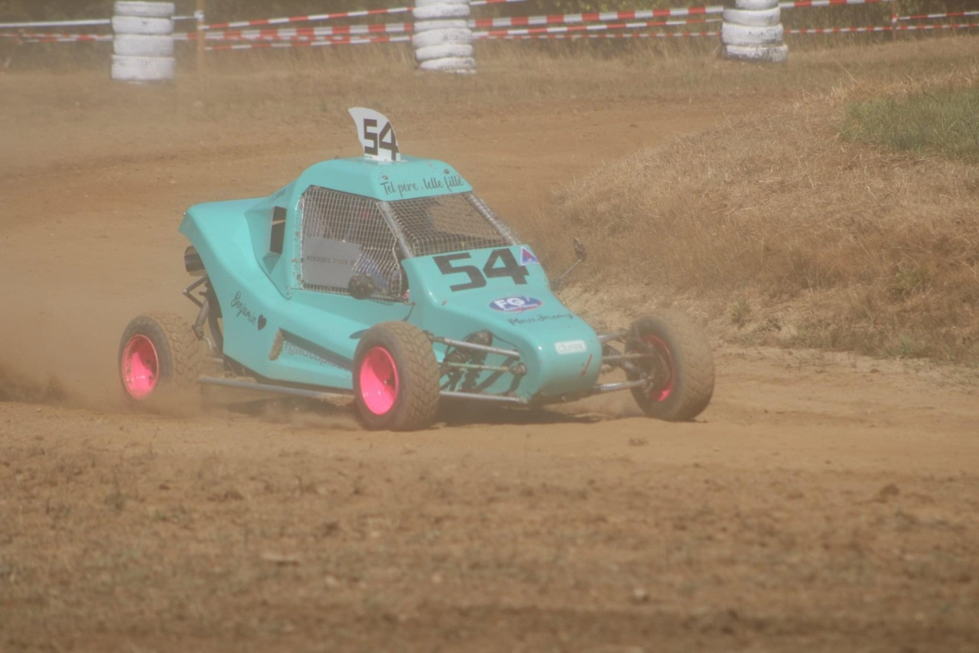
Division 3
2 ^{ème} et 1 ^{ère} Dame
Mercedes Stock

Slide 33
Division 3
1 ^{er} Lucas Humbert

Slide 34
RKX
Responsable de la discipline
Jérôme Jadot

Slide 35
RKX Super Sprint
3 ^{ème}
Jean Degreef

Slide 36
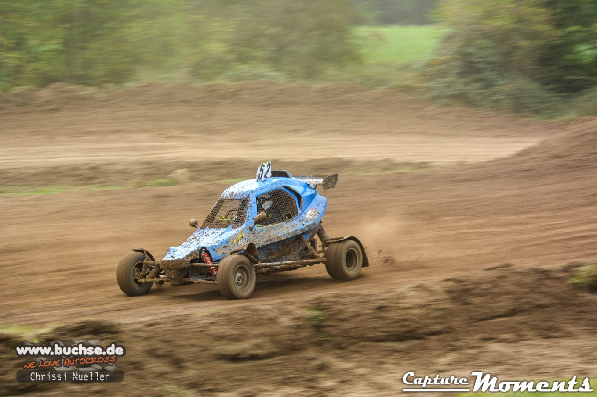
RKX Super Sprint
2 ^{ème}
Pascal Wathlet
Ecurie Baudouin Visétoise

Slide 37
RKX Super Sprint
1 ^{er}
Emmanuel Havenne

Slide 38
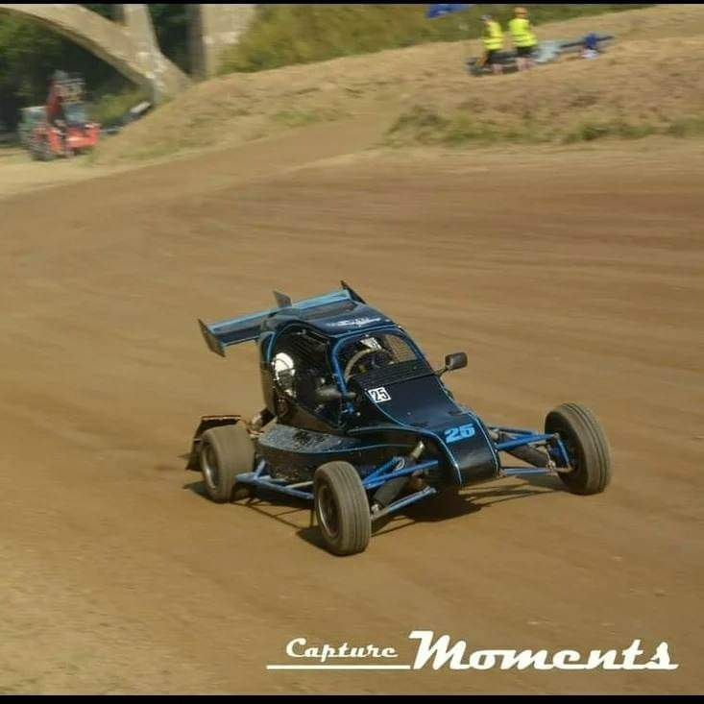
RKX Open 500
1 ^{er}
Nathan Mousseman
Ecurie Li Skiron

Slide 39
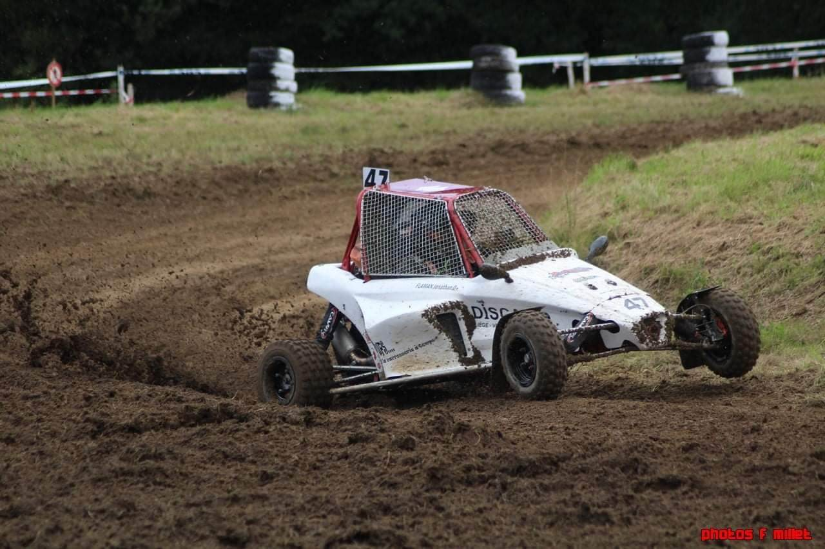
RKX Open 600
3 ^{ème}
Jonathan Flaman
Ecurie Baudouin Visétoise

Slide 40
RKX Open 600
2 ^{ème}
Grégory Louis

Slide 41
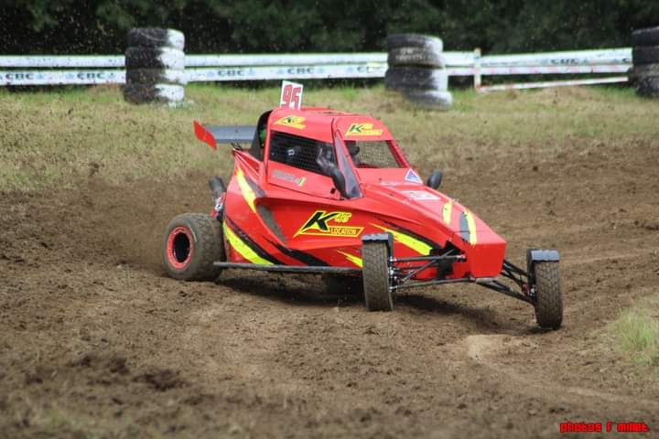
RKX Open 600
1 ^{er}
Dimitri Collin
Ecurie Baudouin Visétoise

Slide 42
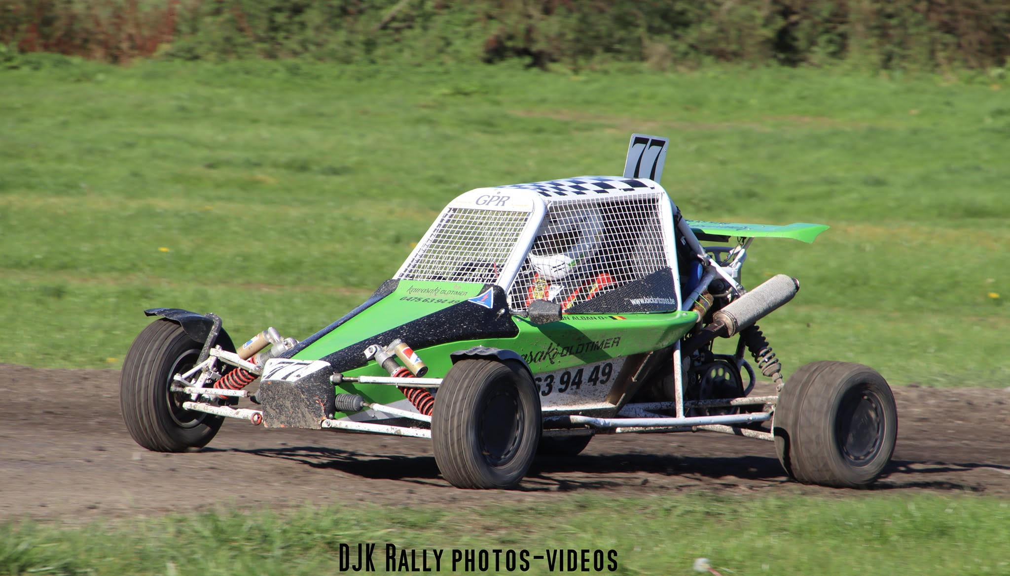
RKX Junior
1 ^{er}
Alban
Chambon

Slide 43
Slalom
Responsable de la discipline
Thierry Charlier

Slide 44
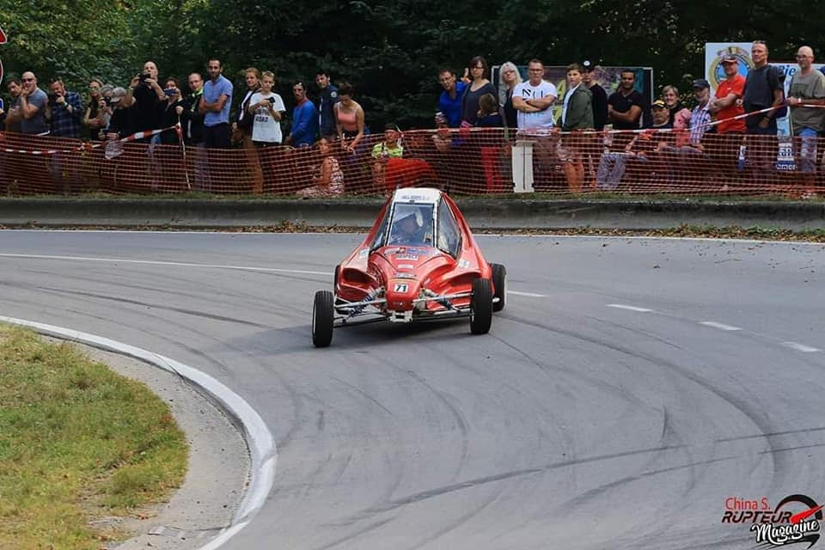
Classement Général Division 4
3 ^{ème}
Marc Philippens
Ecurie Baudouin Visétoise

Slide 45
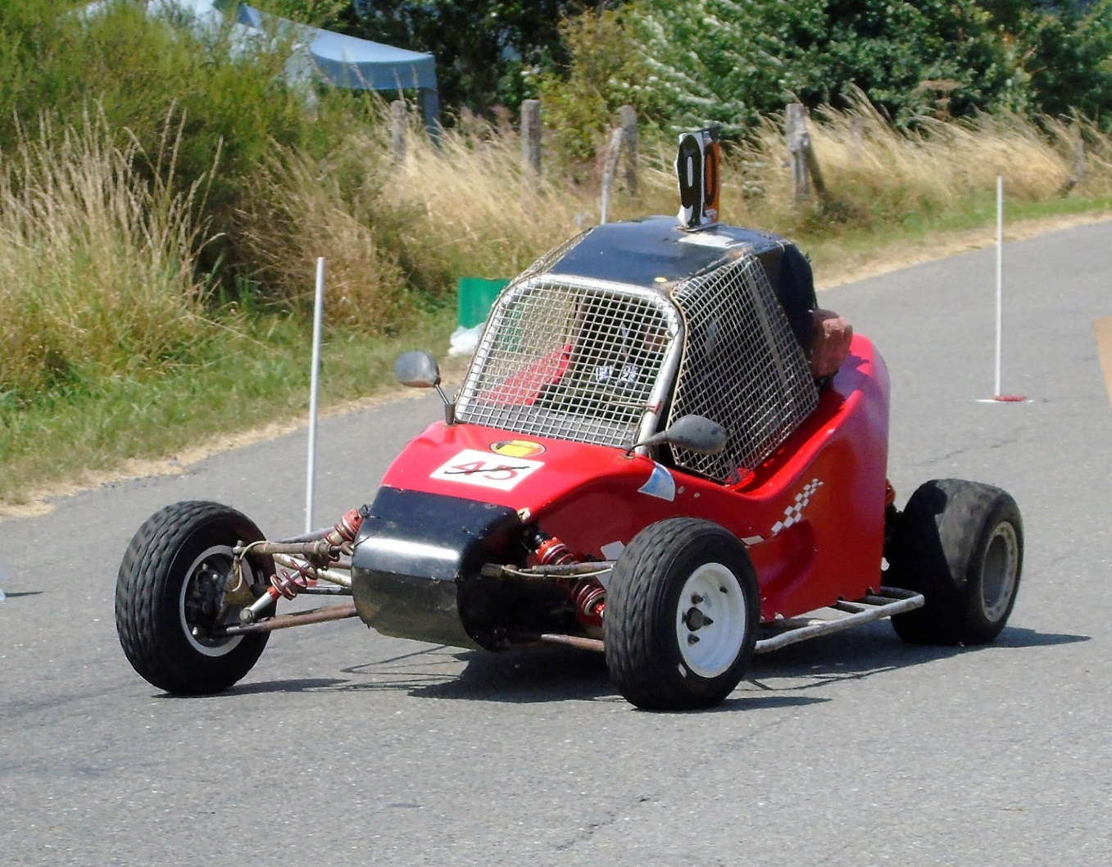
Classement Général Division 4
2 ^{ème}
Sébastien Ansiaux
Motor Club Haute Sûre

Slide 46
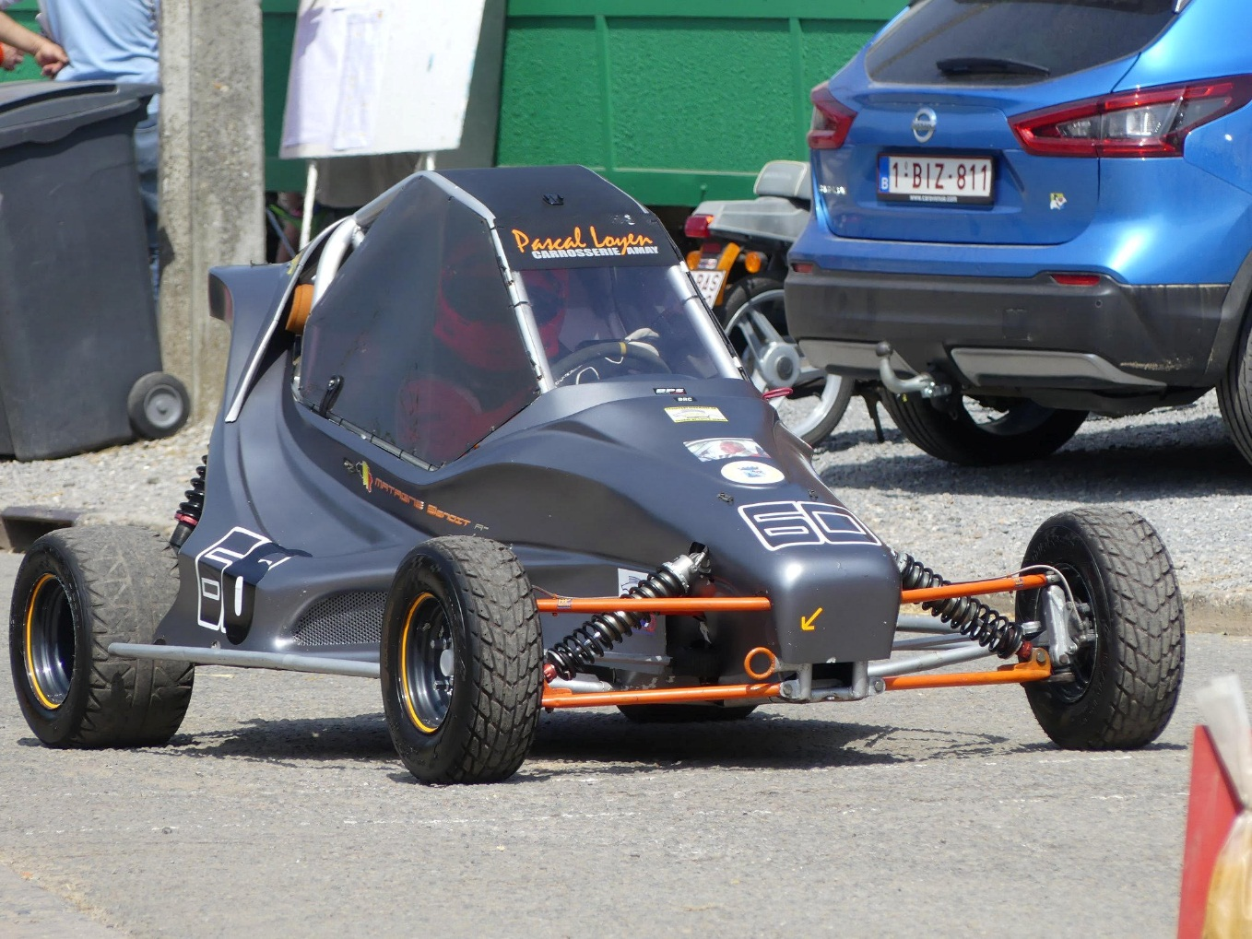
Classement Général Division 4
1 ^{er}
Benoît Matagne
Ecurie Baudouin Visétoise

Slide 47
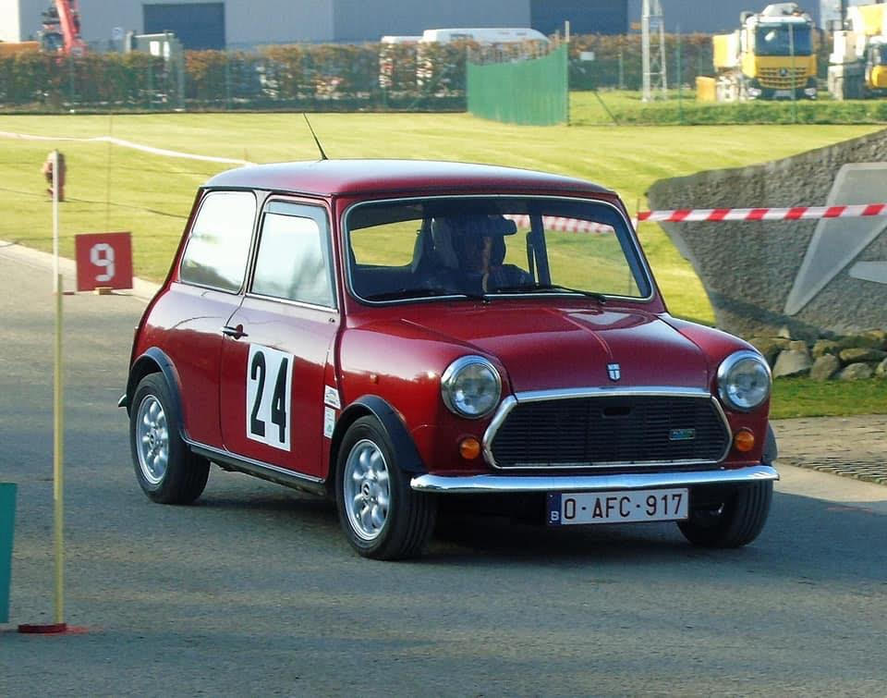
Division 1 – Classe 1
3 ^{ème}
Francis Vanootighem
Motor Club Hannutois

Slide 48

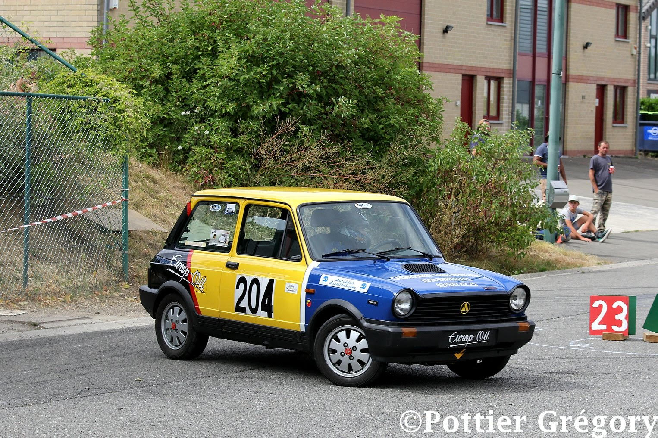
Division 1 – Classe 1
2 ^{ème} et 1 ^{ère} Dame
Monique Thibaut
Ice Pol R.T.

Slide 49
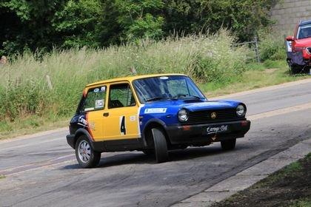
Division 1 – Classe 1
1 ^{er}
Patrick Beccaren
Ice Pol R.T.

Slide 50
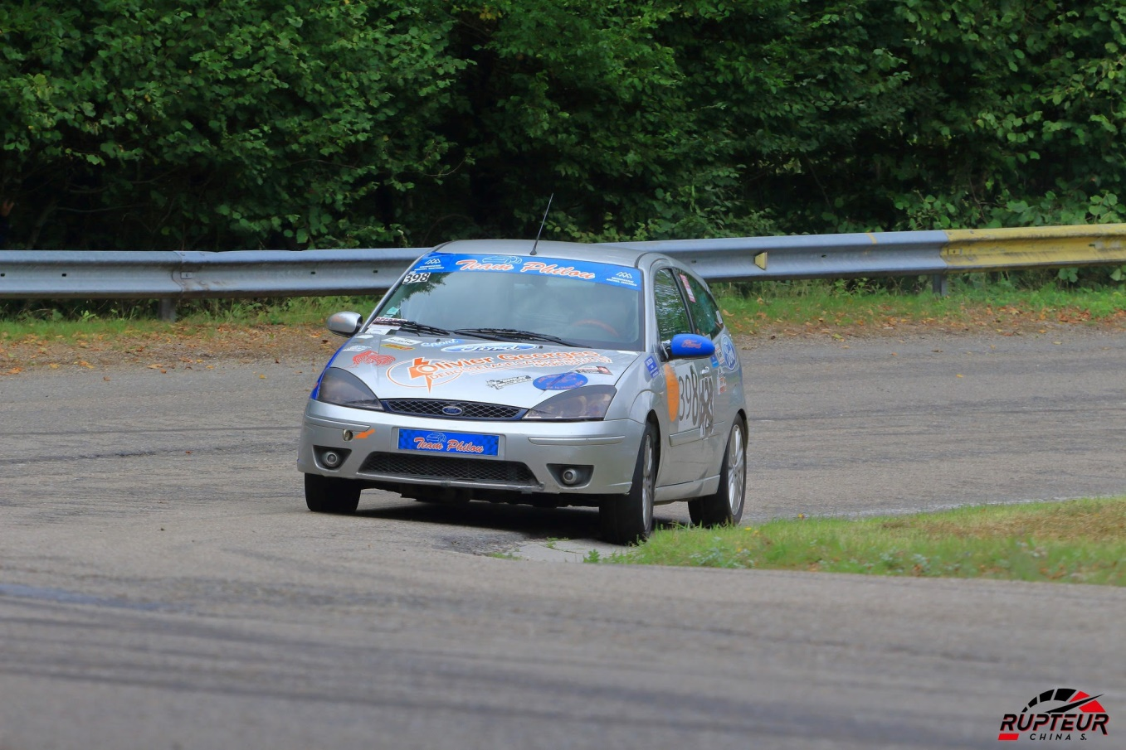
Division 1 – Classe 2
3 ^{ème}
Philippe Denis
Motor Club Haute Sûre

Slide 51
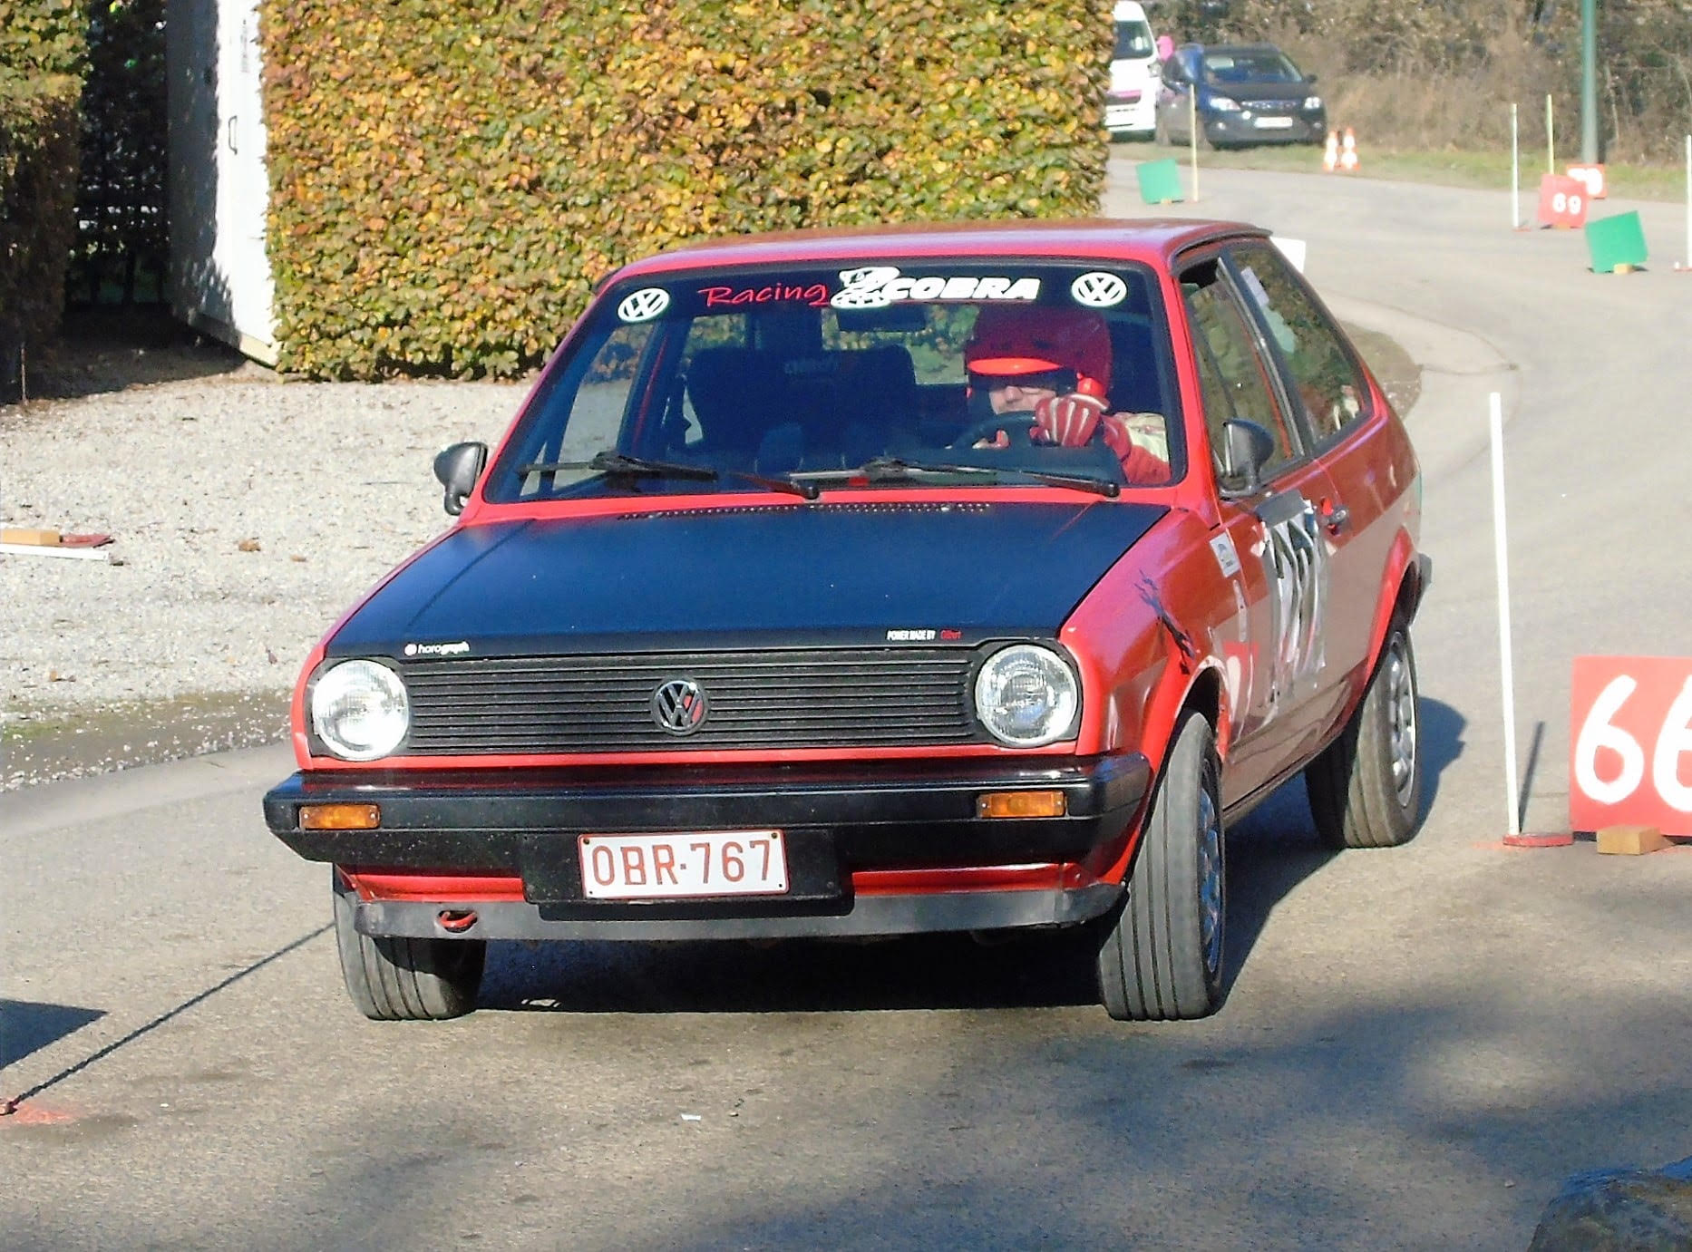
Division 1 – Classe 2
2 ^{ème}
Sébastien Stas
CAN-HAM

Slide 52
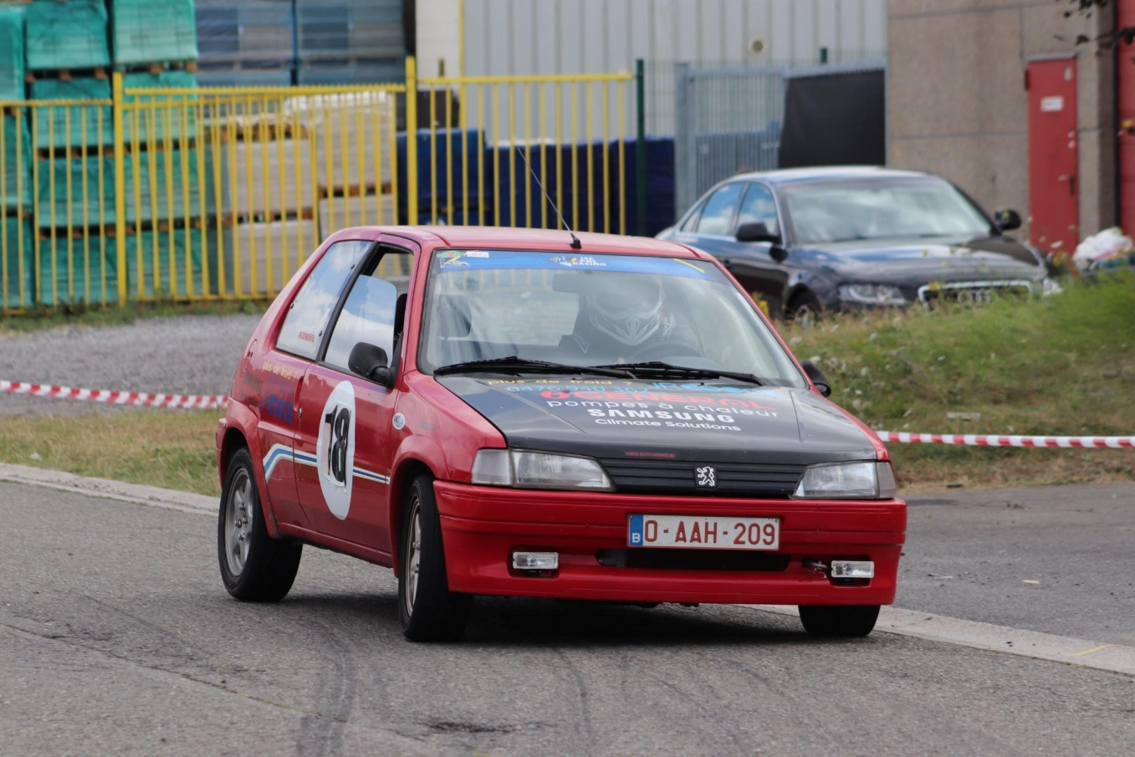
Division 1 – Classe 2
1 ^{er}
Joseph Roch
Ice Pol R.T.

Slide 53
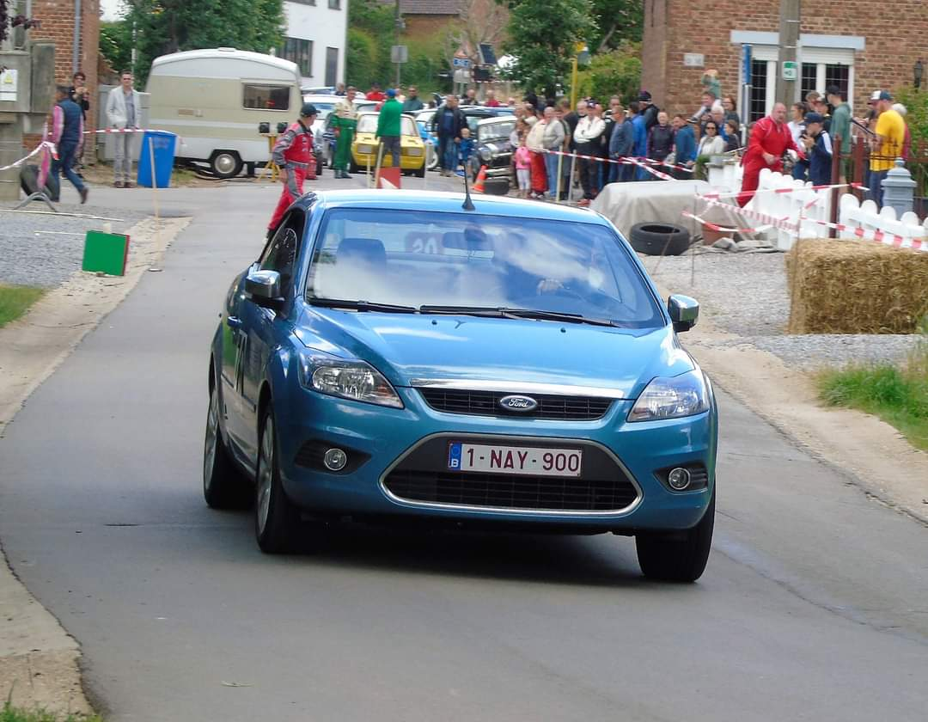
Division 1 – Classe 3
3 ^{ème}
Sébastien Eben
Ecurie Baudouin Visétoise

Slide 54
Division 1 – Classe 3
2 ^{ème}
Philippe Denis
Motor Club Haute Sûre

Slide 55
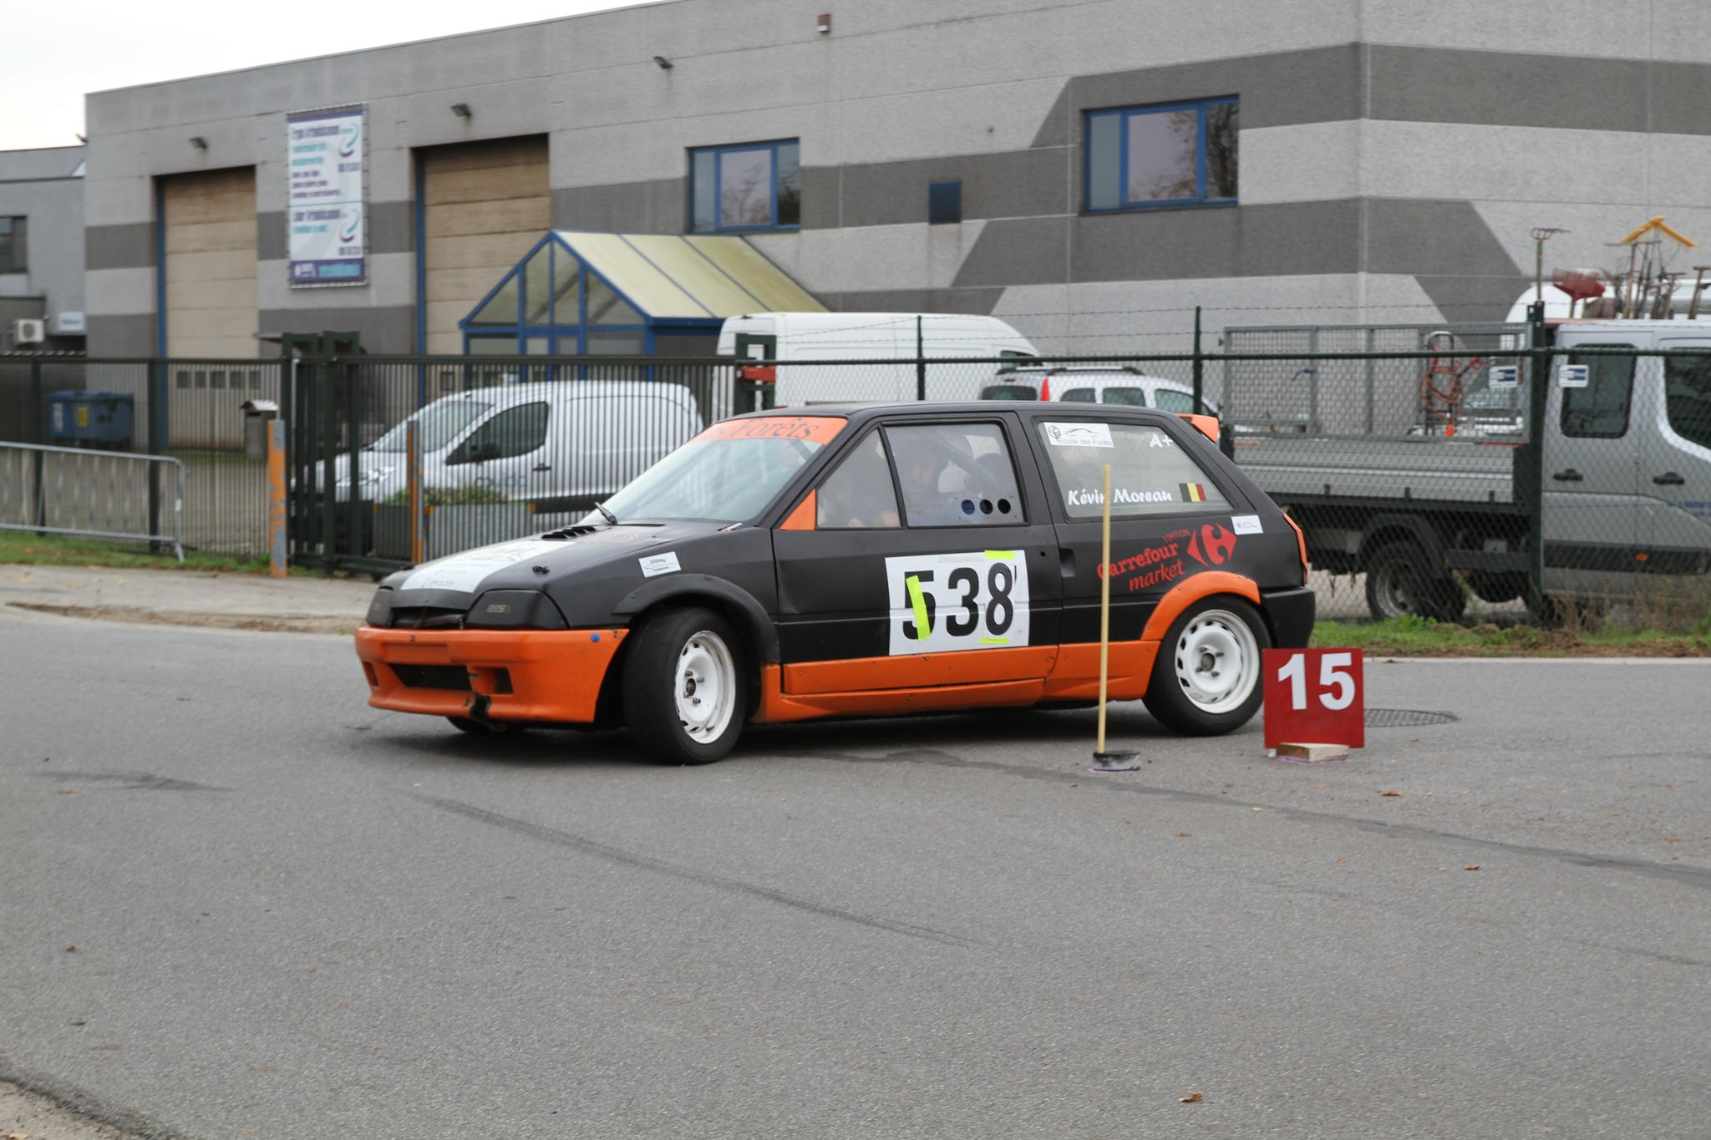
Division 1 – Classe 3
1 ^{er}
Kevin Moreau
Ecurie des Forêts

Slide 56
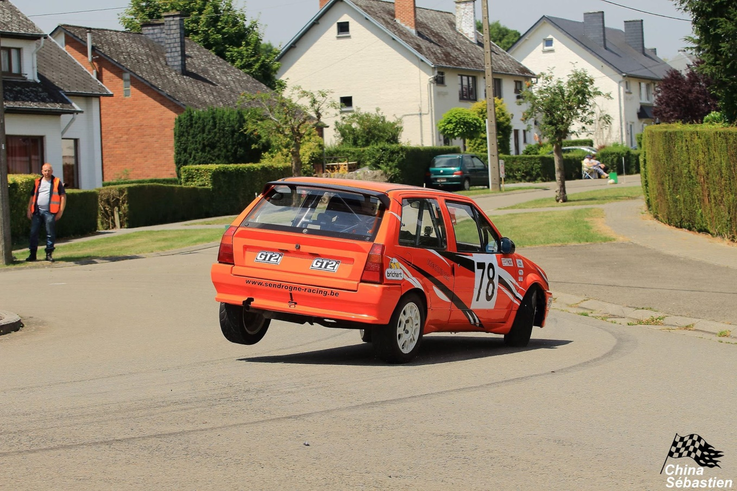
Division 2 – Classe 4
1 ^{er}
Alain Collins
CAN-HAM

Slide 57
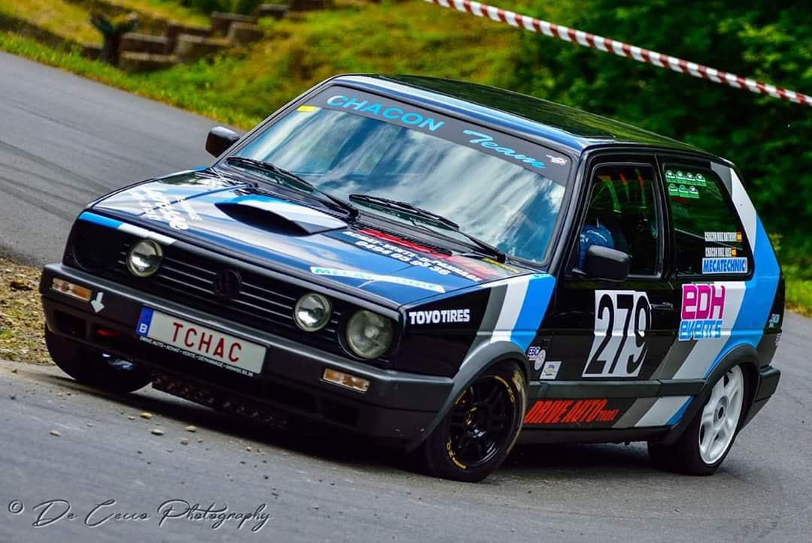
Division 2 – Classe 5
2 ^{ème}
Anthony Chacon-Ruiz
Automobile Club de Trooz

Slide 58
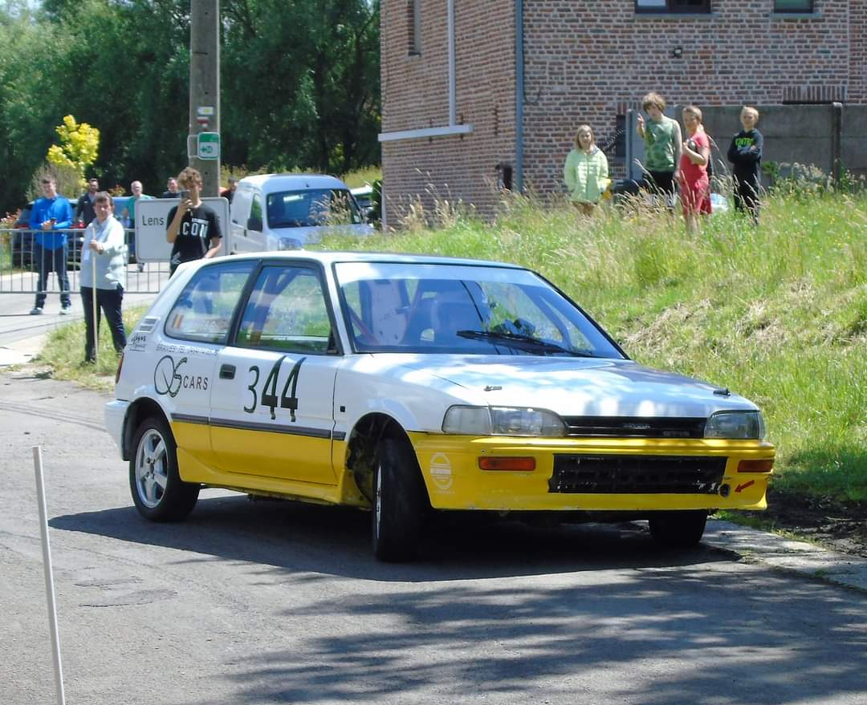
Division 2 – Classe 5
1 ^{er}
Ghislain Gerrits
Motor Club Hannutois

Slide 59
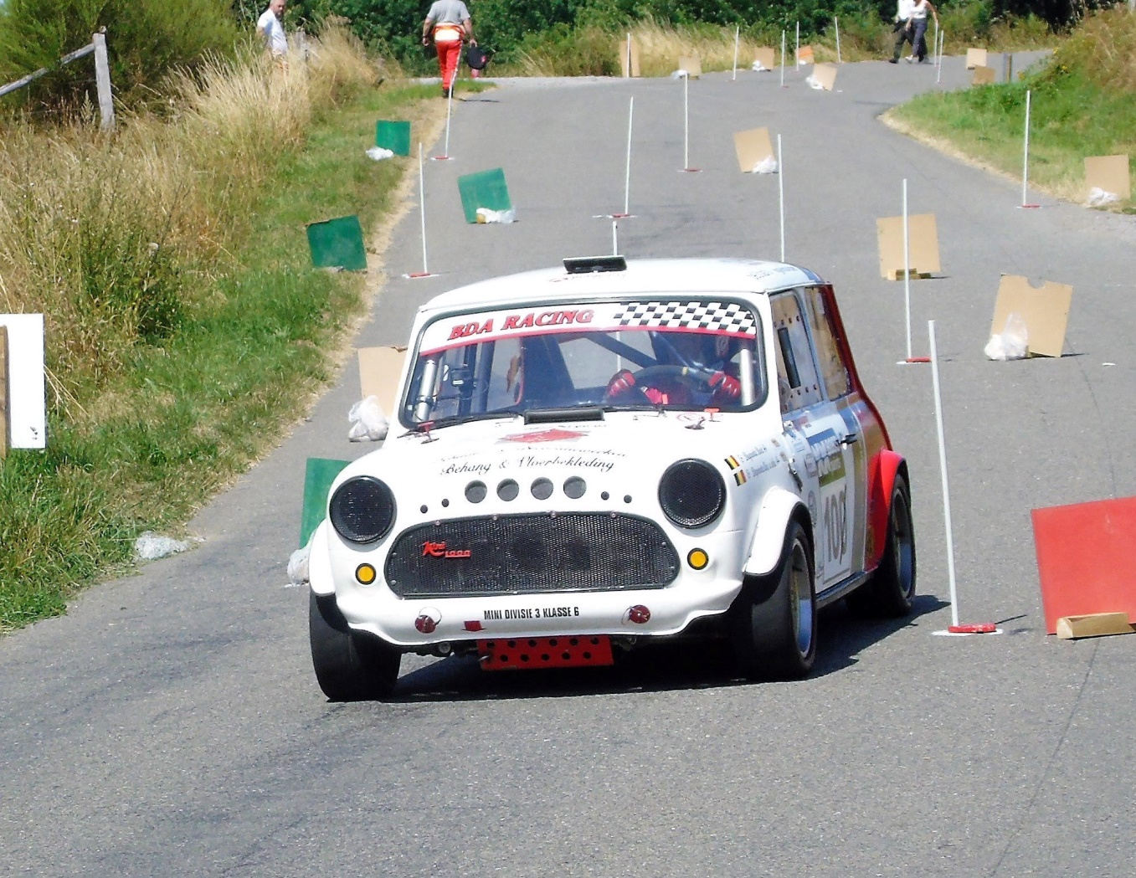
Division 3 – Classe 6
3 ^{ème}
Bart Degroote
Motor Club Hannutois

Slide 60
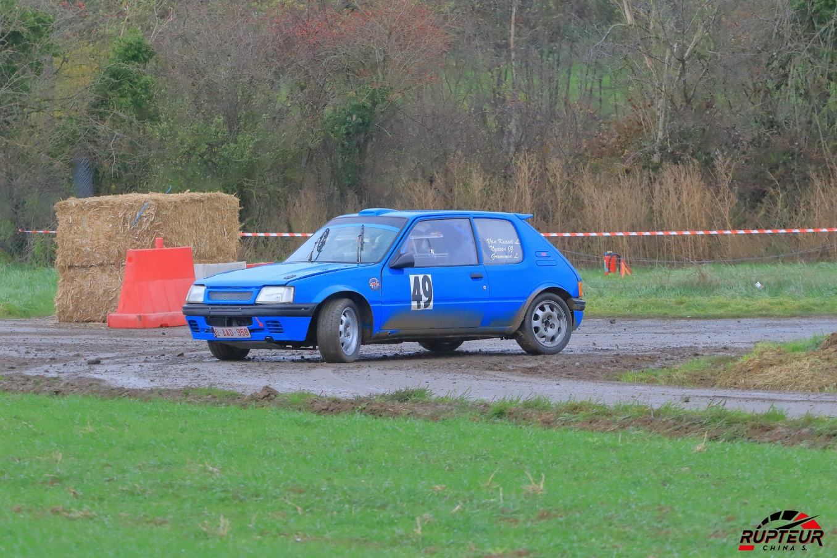
Division 3 – Classe 6
2 ^{ème}
Louis-François Van Kessel
Ecurie Chawresse

Slide 61
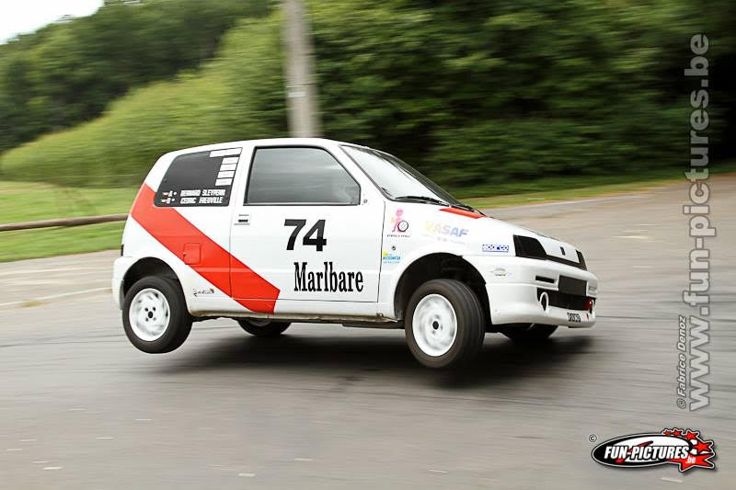
Division 3 – Classe 6
1 ^{er}
Bernard Sleypenn
Motor Club Hannutois

Slide 62
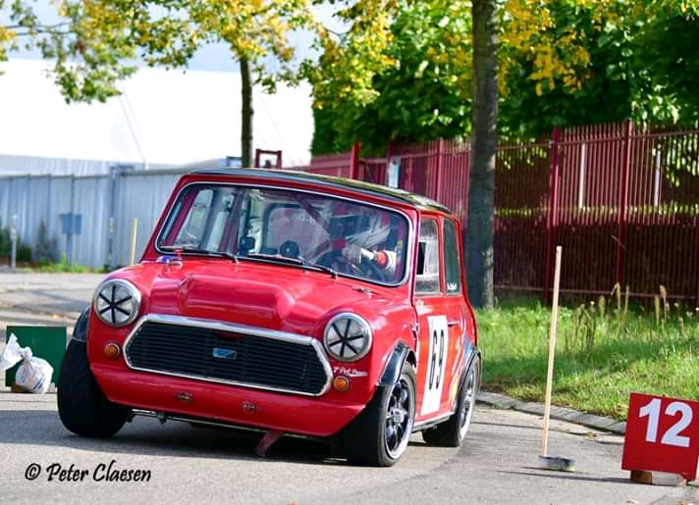
Division 3 – Classe 7
3 ^{ème}
Philippe Van Stiphout
Ecurie Baudouin Visétoise

Slide 63
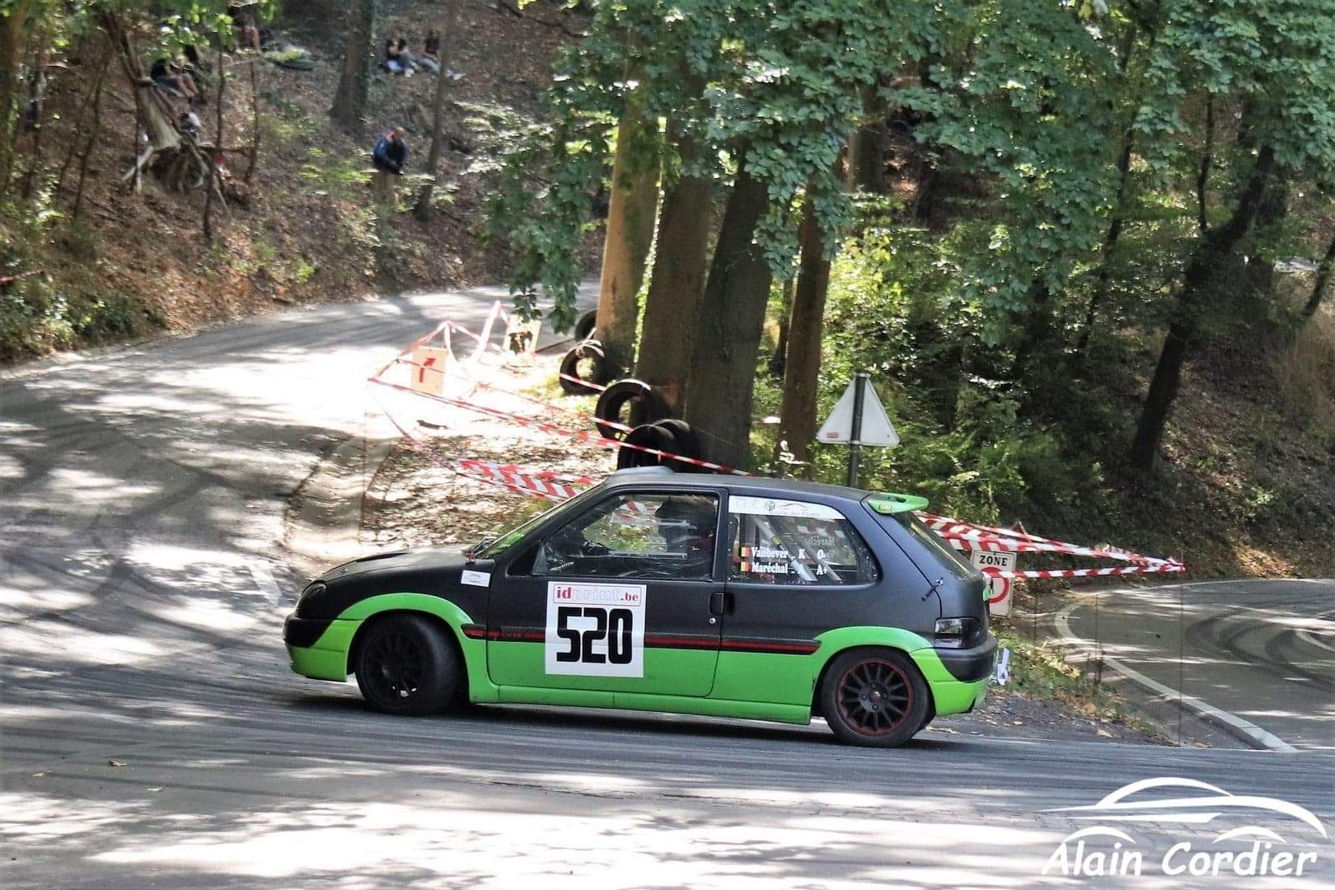
Division 3 – Classe 8
3 ^{ème}
Karl Vanbever
Ecurie des Forêts

Slide 64
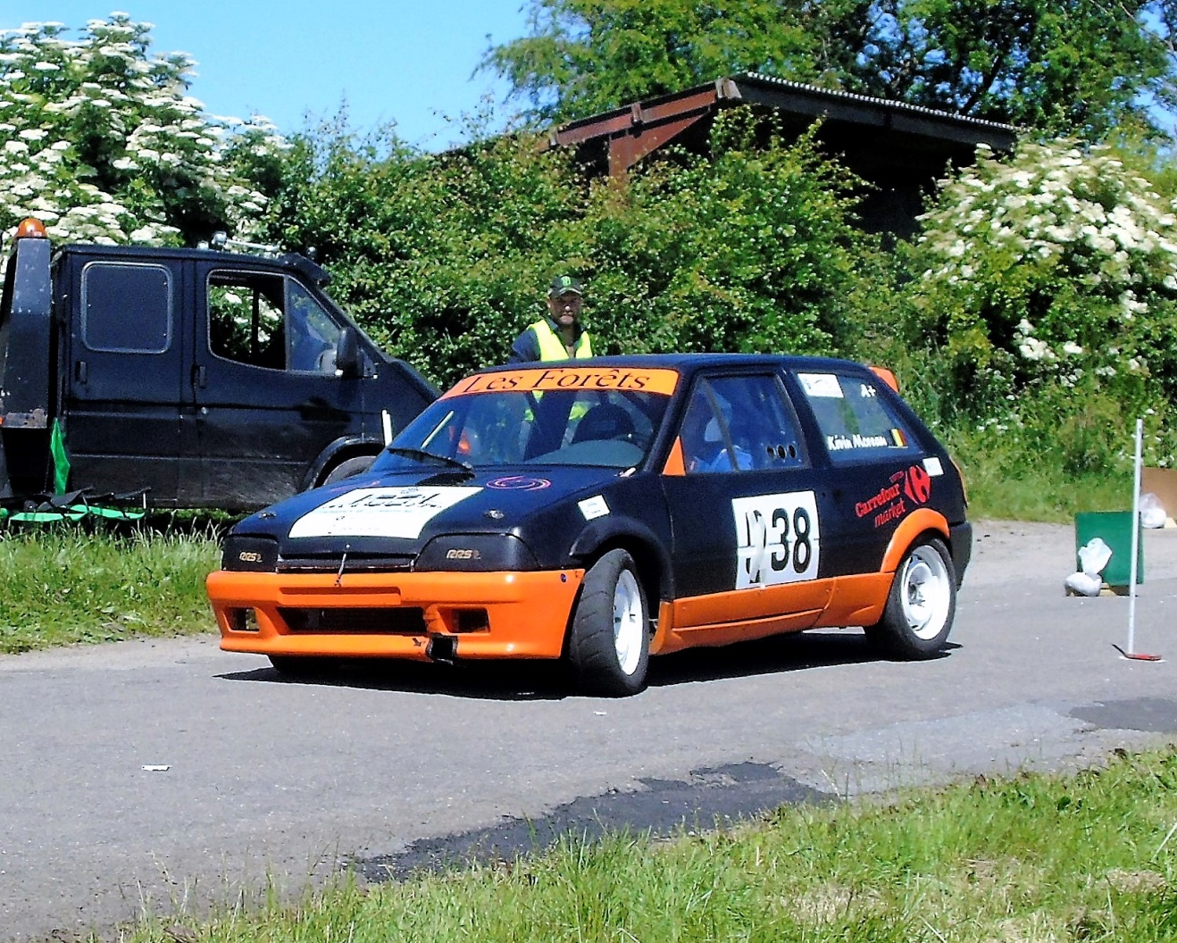
Division 3 – Classe 8
2 ^{ème}
Kevin Moreau
Ecurie des Forêts

Slide 65

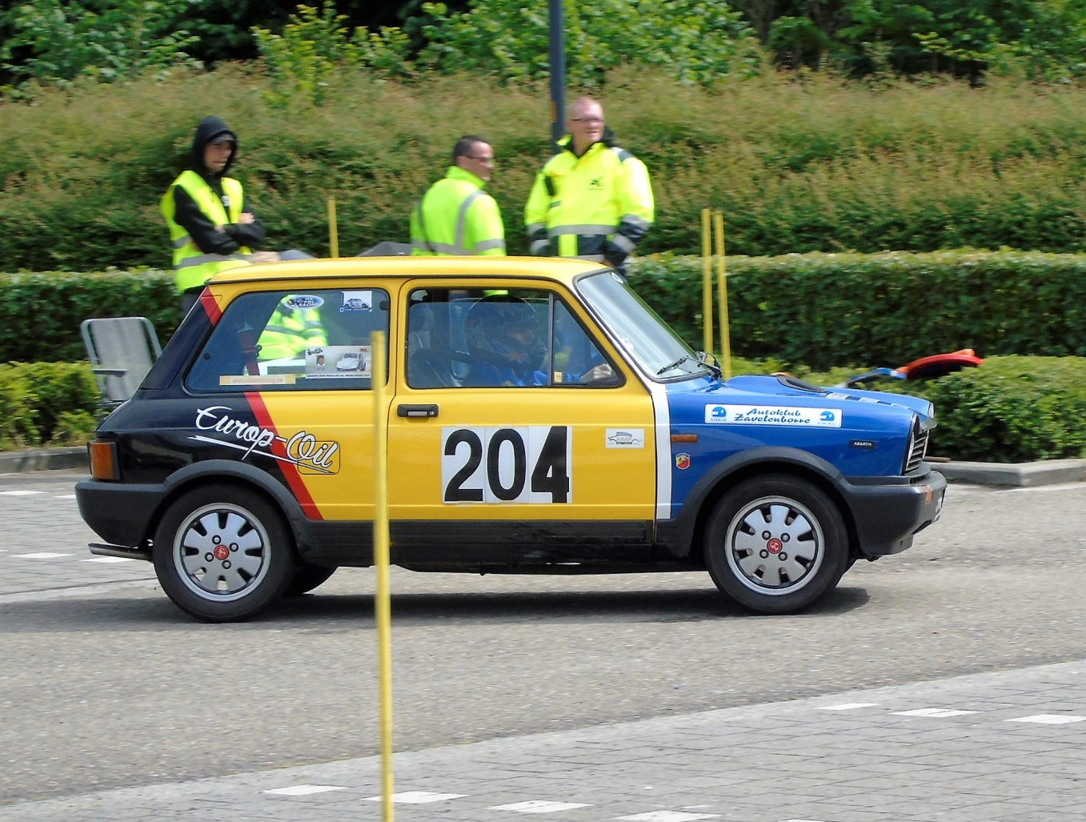
Classement Général Division 1-2-3
1 ^{ère} Dame
Monique Thibaut
Ice Pol R.T.

Slide 66
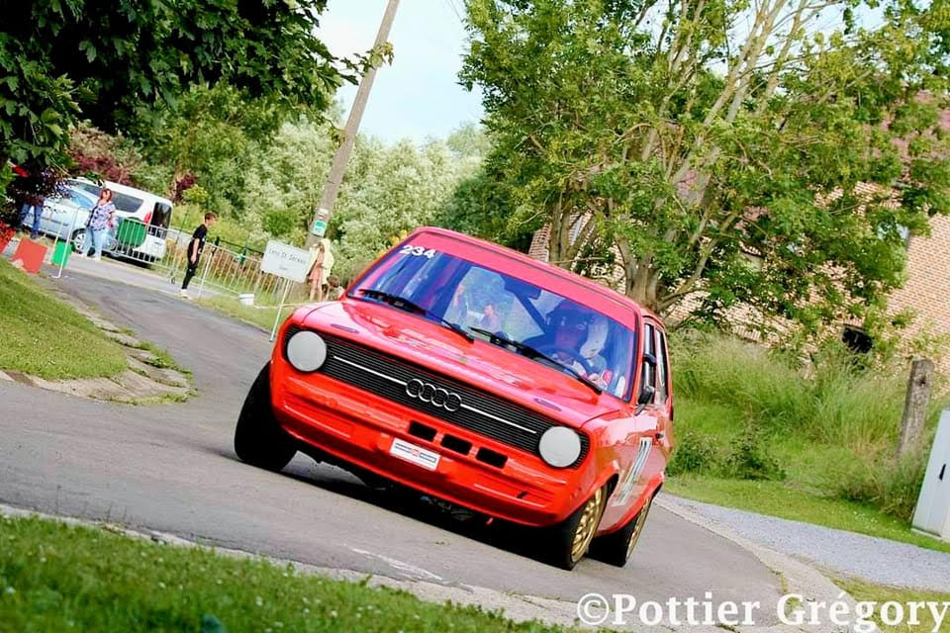
Classement Général Division 1-2-3
3 ^{ème} et 1 ^{er} Cl 7
Laurent Lambotte
Ecurie Chawresse

Slide 67
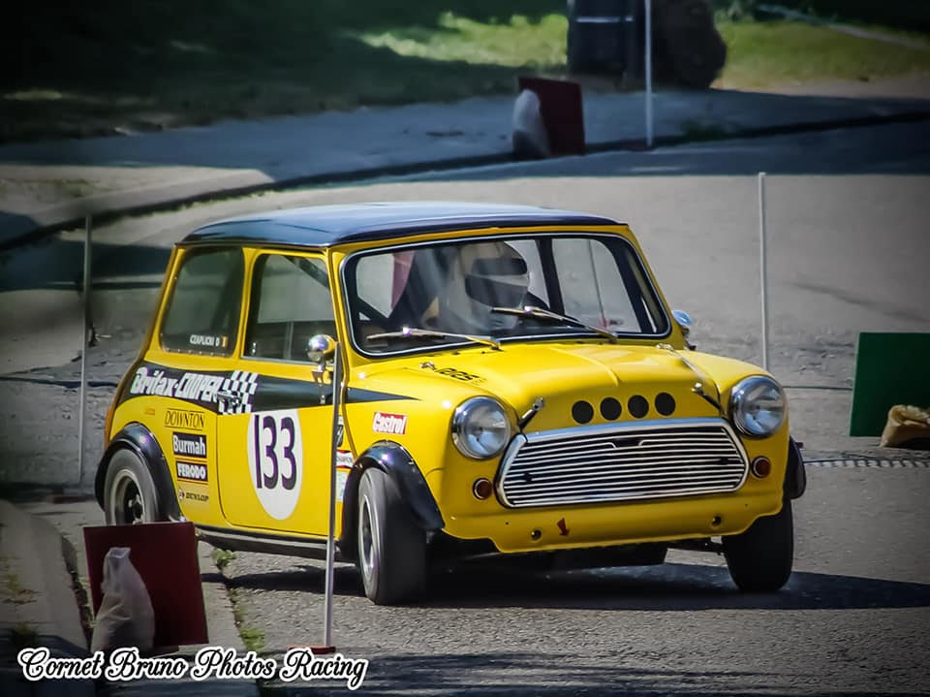
Classement Général Division 1-2-3
2 ^{ème} et 2 ^{ème} Cl 7
Dylan Czaplicki
Motor Club Hannutois

Slide 68
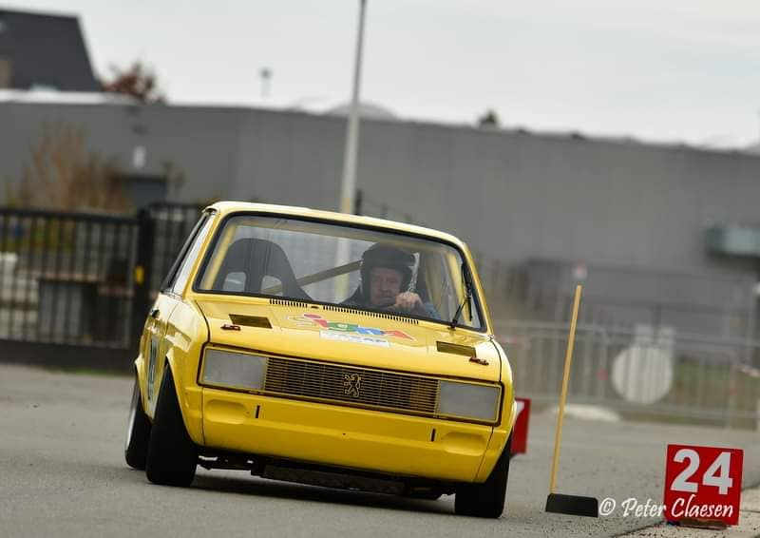
Classement Général Division 1-2-3
1 ^{er} et 1 ^{er} Cl 8
Bernard Wilmet
Estinnes Auto Club

Slide 69
Inter Ecurie
Motor Club Hannutois

Slide 70
Rallye-Sprint
Responsable de la discipline
Jean-Claude Puissant

Slide 71
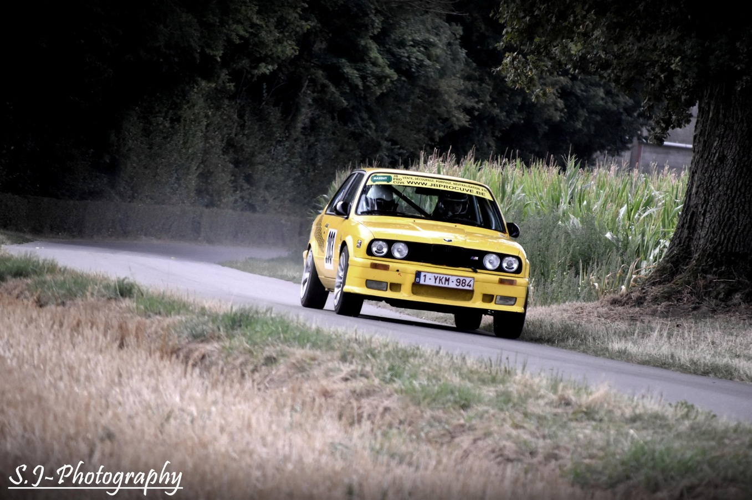
Classement Général Co-pilote PH/SR
1 ^{er} Christian Knott
Ecurie des Forêts

Slide 72
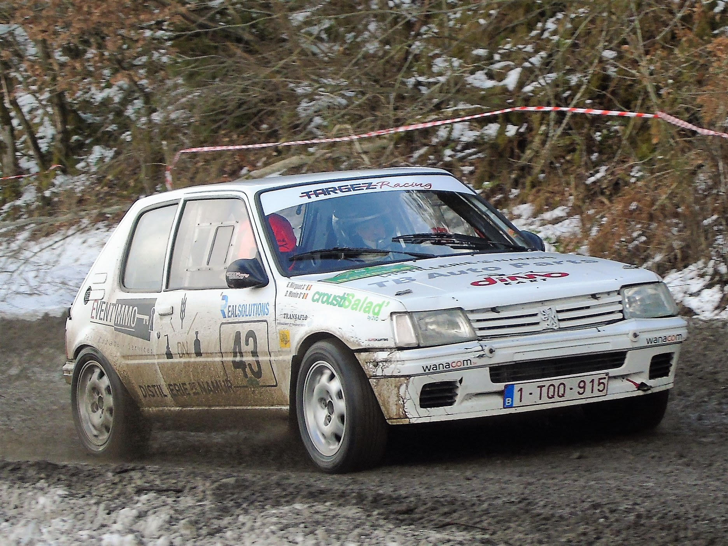
Classement Général pilote PH/SR
3 ^{ème} Didier Monin
Ecurie New Racing

Slide 73
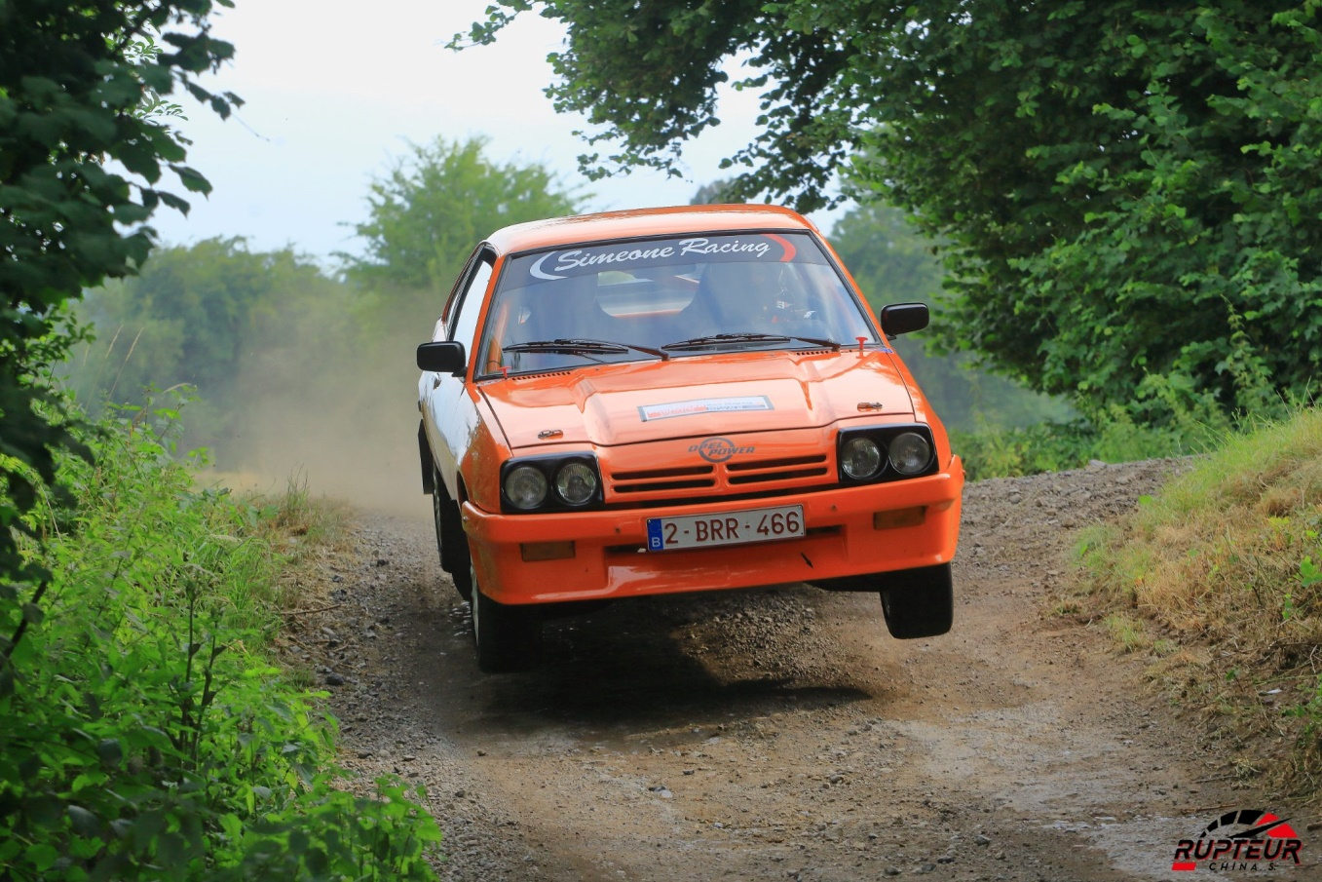
Classement Général pilote PH/SR
2 ^{ème}
Vincent Stas
Braine Auto Club

Slide 74
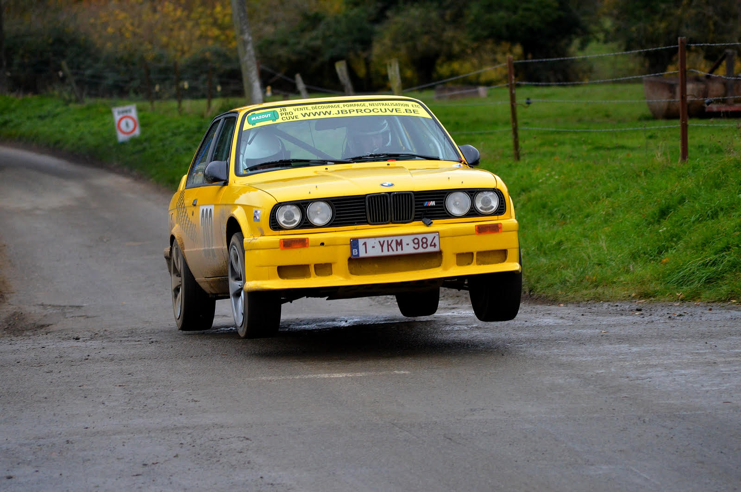
Classement Général pilote PH/SR
1 ^{er}
Anthony Mayne
Ecurie New Racing

Slide 75
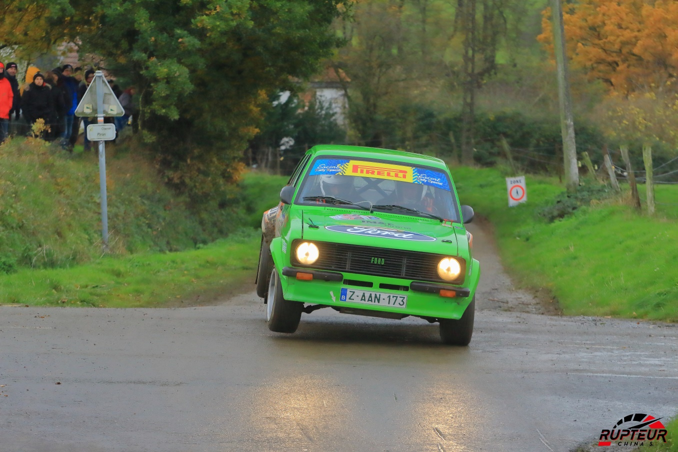
Classement Général Co-pilote PH Classic
3 ^{ème} et 1 ^{ère} Dame
Magali
Simon
Namur Racing Club

Slide 76

Classement Général pilote PH Classic
2 ^{ème}
Julien Ernoux
New Racing

Slide 77

Classement Général Co-pilote PH Classic
1 ^{er} Sébastien Sauvage
Namur Racing Club

Slide 78

Division PH Classic – Classe 18
2 ^{ème} Emile Tollet
Ecurie NEW Racing

Slide 79

Classement Général pilote PH Classic
3 ^{ème} et 2 ^{ème} de Cl 19
Bernard Leonard
Namur Racing Club

Slide 80
Classement Général pilote PH Classic
2 ^{ème} et 1 ^{er} de Cl 18
Laurent Renard
Ecurie New Racing

Slide 81

Classement Général pilote PH Classic
1 ^{er} et 1 ^{er} de Cl 19
Christophe Leclercq
Namur Racing Club

Slide 82

Division 4 – Classe 13
3 ^{ème}
Eric Domisse
Estinnes Auto Club

Slide 83

Division 4 – Classe 13
2 ^{ème}
Patrick Thiry
Ecurie Les Volants

Slide 84

Division 4 – Classe 14
3 ^{ème}
Christophe Lux
Ecurie Les Volants

Slide 85

Division 4 – Classe 14
2 ^{ème}
Marvin Henrard
Ecurie NEW Racing

Slide 86

Classement Général Co-pilote Division 4
3 ^{ème} Jérôme Deneumostier
Ecurie Les Volant

Slide 87

Classement Général Co-pilote Division 4
2 ^{ème} Serkan Kurum
Ecurie NEW Racing

Slide 88


Classement Général Co-pilote Division 4
1 ^{ère} et 1 ^{ère}Dame Céline Focant
Hainaut Motor Club

Slide 89

Classement Général pilote Division 4
3 ^{ème} et 1 ^{er}de Cl 14 François Ferette
Ecurie Les Volant

Slide 90

Classement Général pilote Division 4
2 ^{ème} et 1 ^{er} de Cl 12 Nicolas Lamy
Auto Sport Rally Team

Slide 91

Classement Général pilote Division 4
1 ^{er} et 1 ^{er} de Cl 13 Christophe Le Nouvel
Bomerée Motor Club

Slide 92
Inter Ecurie Div 4
Les Volants

Slide 93

Division 1 – Classe 1
1 ^{er}
Luc Delfosse
Responsible Auto Club

Slide 94

Division 2 – Classe 4
1 ^{er}
Axel Bohain
Responsible Auto Club

Slide 95

Division 2 – Classe 5
3 ^{ème}
Laurent Allard
Motor Club Haute Sûre

Slide 96

Division 2 – Classe 5
2 ^{ème}
Emmanuel Courbois
Motor Club Hannutois

Slide 97

Division 2 – Classe 6
3 ^{ème}
Bernard Baudoux
Team Richard André

Slide 98

Division 2 – Classe 6
2 ^{ème}
Benjamin Dubasin
Ecurie Bayard

Slide 99

Division 2 – Classe 6
1 ^{er}
Joël Callens
Responsible Auto Club

Slide 100

Division 3 – Classe 8
3 ^{ème}
Benjamin Allard
Motor Club Haute Sûre

Slide 101

Division 3 – Classe 8
2 ^{ème}
Michael Pirnay
Jalhay Motors Club

Slide 102
Division 3 – Classe 8
1 ^{er}
Louis-François Van Kessel
Ecurie Chawresse

Slide 103

Division 3 – Classe 9
3 ^{ème}
Michaël Nuée
Ecurie Automobile Rançoise

Slide 104

Division 3 – Classe 9
2 ^{ème}
Florian Nagel
Namur Racing Club

Slide 105

Division 3 – Classe 9
1 ^{er}
Axel Docquier
Ecurie Bayard

Slide 106

Division 3 – Classe 10
3 ^{ème}
Jérémy Delchambre
Responsible Auto Club

Slide 107

Division 3 – Classe 10
2 ^{ème}
Ludovic Lepaily
Ecurie Baudouin Visetoise

Slide 108

Division 3 – Classe 11
3 ^{ème}
Christophe Thonon
Ecurie Bayard

Slide 109

Division 3 – Classe 11
2 ^{ème}
Fernand Verdin
Ecurie Bayard

Slide 110

Classement Général Co-pilote Division 1-2-3
3 ^{ème} Emelyne Delpire
Hainaut Motor Club

Slide 111

Classement Général Co-pilote Division 1-2-3
2 ^{ème} et 1 ^{ère} Dame Louise Waltzing
Auto Sport Rally Team

Slide 112

Classement Général Co-pilote Division 1-2-3
1er Guy Burniat
Hainaut Motor Club

Slide 113

Classement Général pilote Division 1-2-3
3 ^{ème} et 1 ^{er} de Cl 5 Nicolas Kielbasa
Ecurie Bayard

Slide 114

Classement Général pilote Division 1-2-3
2 ^{ème} et 1er de Cl 11 Nicolas Cabu
Ecurie Bayard

Slide 115

Classement Général pilote Division 1-2-3
1 ^{er} et 1 ^{er} de Cl 10 Julien Delleuse
Ecurie Hesbaye

Slide 116
Inter Ecurie
Ecurie Bayard

Slide 117
Fédéral Slalom Championship
Responsables de la discipline
Bernard Hayez et Willy Tuts

Slide 118
Classement Général Division 4
3 ^{ème}
Marc Philippens
Ecurie Baudouin Visétoise

Slide 119
Classement Général Division 4
2 ^{ème}
Sébastien Ansiaux
Motor Club Haute Sûre

Slide 120
Classement Général Division 4
1 ^{er}
Benoît Matagne
Ecurie Baudouin Visétoise

Slide 121
Division 1 – Classe 1
3 ^{ème}
Francis Vanootighem
Motor Club Hannutois

Slide 122
Division 1 – Classe 1
2 ^{ème}
Monique Thibaut
Ice Pol R.T.

Slide 123
Division 1 – Classe 1
1 ^{er}
Patrick Becarren
Ice Pol R.T.

Slide 124

Division 1 – Classe 2
3 ^{ème}
Sébastien Stas
CAN-HAM

Slide 125

Division 1 – Classe 2
2 ^{ème}
Joseph Roch
Ice Pol R.T.

Slide 126

Division 1 – Classe 2
1 ^{er}
Pieter Spelmans
NR TROMMELKE

Slide 127
Division 1 – Classe 3
3 ^{ème}
Sébastien Eben
Ecurie Baudouin Visétoise

Slide 128

Division 1 – Classe 3
2 ^{ème}
Philippe Denis
Motor Club Haute Sûre

Slide 129
Division 1 – Classe 3
1 ^{er}
Kevin Moreau
Ecurie des Forêts

Slide 130
Division 2 – Classe 4
1 ^{er}
Alain Collins
CAN-HAM

Slide 131
Division 2 – Classe 5
2 ^{ème}
Anthony Chacon Ruiz
Auto Club de Trooz

Slide 132
Division 2 – Classe 5
1 ^{er}
Ghislain Gerrits
Motor Club Hannutois

Slide 133
Division 3 – Classe 6
3 ^{ème}
Bart Degroote
Motor Club Hannutois

Slide 134
Division 3 – Classe 6
2 ^{ème}
Louis-François Van Kessel
Ecurie Chawresse

Slide 135
Division 3 – Classe 6
1 ^{er}
Bernard Sleypenn
Motor Club Hannutois

Slide 136
Division 3 – Classe 7
3 ^{ème}
Philippe Van Stiphout
Ecurie Baudouin Visétoise

Slide 137
Division 3 – Classe 7
2 ^{ème}
Dylan Czaplicki
Motor Club Hannutois

Slide 138
Division 3 – Classe 7
1 ^{er}
Laurent Lambotte
Ecurie Chawresse

Slide 139
Division 3 – Classe 8
3 ^{ème}
Karl Vanbever
Ecurie des Forêts

Slide 140

Division 3 – Classe 9
1 ^{er}
Philip Smets
NR TROMMELKE

Slide 141

Classement Général Divisions 1-2-3
1 ^{ère} Dame
Monique Thibaut
Ice Pol R.T.

Slide 142

Classement Général Divisions 1-2-3
3 ^{ème} et 2ème de
Cl 9
Jos Bronckart
NR TROMMELKE

Slide 143
Classement Général Divisions 1-2-3
2 ^{ème} et 2 ^{ème} de Cl 8
Bernard Wilmet
Estinnes Auto Club

Slide 144

Classement Général Divisions 1-2-3
1 ^{er} et 1er de Cl 8
Dirk Smets
NR TROMMELKE

Slide 145
Course de Côte
Responsable de la discipline
Jean-Claude Dormal

Slide 146

Division 4 – Classe 14
3 ^{ème}
Clayton Woygnet
Motor Club Haute Sûre

Slide 147

Division 4 – Classe 15
2 ^{ème}
Didier Pirlet
East Belgium Racing Team

Slide 148

Classement Général Divisions 4
3 ^{ème} et 2 ^{ème} Cl 14
Julien Saussus
C.M.P. Chiny

Slide 149

Classement Général Divisions 4
2 ^{ème} et 1 ^{er} Cl 14
Joseph Ferro
Ecurie Baudouin Visétoise

Slide 150

Classement Général Divisions 4
1er et 1er Cl 15
Jacques Marchal
Ecurie Bayard

Slide 151

Division 1 – Classe 4
1er
Pierre Tournay
Ecurie Chawresse

Slide 152

Division 2 – Classe 6
1 ^{er}
Ludovic Burnet
C.M.P. Chiny

Slide 153

Division 2 – Classe 7
3 ^{ème}
Jacques Antoine Lallement
Motor Club Haute Sûre

Slide 154

Division 2 – Classe 7
2 ^{ème}
Quentin Barthelemy
Ecurie Baudouin Visetoise

Slide 155
Division 2 – Classe 7
1 ^{er}
Philippe Denis
Motor Club Haute Sûre

Slide 156

Division 3 – Classe 10
1 ^{er}
Anthony Boulanger
Motor Club Haute Sûre

Slide 157

Division 3 – Classe 12
2 ^{ème}
Jean-François Lepot
Hainaut Motor Club

Slide 158

Division 3 – Classe 13
3 ^{ème}
Daniel Dierckx
Ecurie Baudouin Visétoise

Slide 159

Classement Général Div 1-2-3
3 ^{ème} et 2 ^{ème} de Cl 13
Patrick Clajot
C.M.P. Chiny

Slide 160

Classement Général Div 1-2-3
2 ^{ème} et 1 ^{er} de Cl 13
Francis Gilles
Ecurie Baudouin Visétoise

Slide 161

Classement Général Div 1-2-3
1 ^{er} et 1 ^{er} de Cl 12
Christophe Le Nouvel
Bomerée Motor Club

Slide 162
Inter Ecurie
Ecurie Baudouin Visétoise

Slide 163
Challenge Bruno Thiry
Responsables de la discipline
Jean-Claude Puissant et Guy Thiry

Slide 164

Classement Général
3 ^{ème}
Anthony Bernard
Ecurie Automobile Rançoise

Slide 165

Classement Général
2 ^{ème}
Quentin Michaux
Motor Club Hannutois

Slide 166


Classement Général
1 ^{ère}
Daphné Henry
Ecurie New Racing

Slide 167
Rallye
Responsable de la discipline
Jean-Claude Puissant

Slide 168

Classement Général Co-Pilote PH/SR
3 ^{ème}
Jérôme Petit
Motor Union Yvo Grauls

Slide 169

Classement Général Co-Pilote PH/SR
2 ^{ème}
Arnaud Vanhove
Auto Sport Rally Team

Slide 170

Classement Général Co-Pilote PH/SR
1 ^{ère} et
1 ^{ère} Dame Sarah Glenet
Ecurie Baudouin Visétoise

Slide 171

Classement Général Pilote PH/SR
3 ^{ème} Philippe Humblet
Auto Sport Rally Team

Slide 172
Classement Général Pilote PH/SR
2 ^{ème} Vincent Stas
Braine Auto Club

Slide 173

Classement Général Pilote PH/SR
1 ^{er} Guy Wauthier
Ecurie Baudouin Visétoise

Slide 174

Classement Général Co-Pilote PH CLassic
3 ^{ème} et 1 ^{ère} Dame Maryline Furnemont
Ecurie NEW Racing

Slide 175

Classement Général Co-Pilote PH CLassic
2 ^{ème} Jean-Marc Toussaint
Ecurie Azur

Slide 176
Classement Général Co-Pilote PH CLassic
1 ^{er} Sébastien Sauvage
Namur Racing Club

Slide 177

Classement Général Pilote PH CLassic
3 ^{ème} et 1 ^{er} de Cl 18 Pascal Regnier
Ecurie NEW Racing

Slide 178

Classement Général Pilote PH CLassic
2 ^{ème} et 2 ^{ème} de Cl 18 Etienne-Philippe Courtin
Braine Auto Club

Slide 179
Classement Général Pilote PH CLassic
1 ^{er} et 1 ^{er} de Cl 19 Bernard Leonard
Namur Racing Club

Slide 180

Division 4 – Classe 12
2 ^{ème} Jean-Michel Dumont
Motor Club Hannutois

Slide 181

Division 4 – Classe 13
1 ^{er} Eric Domisse
Estinnes Auto Club

Slide 182

Division 4 – Classe 14
3 ^{ème} Eddy Vandevelde
Ecurie Hesbaye

Slide 183

Classement Général Co-Pilote Div 4
3 ^{ème} Mathieu Bayot
Estinnes Auto Club

Slide 184

Classement Général Co-Pilote Div 4
2 ^{ème} et 1 ^{ère} Dame Karine Binon
Ecurie Automobile Rançoise

Slide 185

Classement Général Co-Pilote Div 4
1 ^{er} David Segers
Motor Union Brussels

Slide 186

Classement Général Pilote Div 4
3 ^{ème} et 1 ^{er} de Cl 12 Jean-Marc Larivère
Auto Sport Rally Team

Slide 187

Classement Général Pilote Div 4
2 ^{ème} et 2 ^{ème} de Cl 14 Johnny Vanzeebroeck
Braine Auto Club

Slide 188

Classement Général Pilote Div 4
1 ^{er} et 1 ^{er} de Cl 14 Christian Guillemin
Ecurie Azur

Slide 189

Division 2 – Classe 4
1 ^{er} Philippe Robyns
Hainaut Motor Club

Slide 190

Division 2 – Classe 5
3 ^{ème} Yves Dupont
Ecurie Chawresse

Slide 191
Division 2 – Classe 5
2 ^{ème} Quentin Michaux
Motor Club Hannutois

Slide 192
Division 2 – Classe 5
1 ^{ère} Daphné Henry
Ecurie NEW Racing

Slide 193
Division 3 – Classe 8
2 ^{ème} Anthony Bernard
Ecurie Automobile Rançoise

Slide 194
Division 3 – Classe 8
1 ^{er} Michel Pirnay
Jalhay Motors Club

Slide 195

Division 3 – Classe 9
3 ^{ème} David Mottoulle
Motor Club Hannutois

Slide 196

Division 3 – Classe 9
2 ^{ème} André Martha
Motor Union Yvo Grauls

Slide 197

Division 3 – Classe 9
1 ^{er} Michaël Nuée
Ecurie Automobile Rançoise

Slide 198

Division 3 – Classe 10
3 ^{ème} Emmanuel Cantraine
Motor Union Yvo Grauls

Slide 199

Division 3 – Classe 11
3 ^{ème} Jean-Loup Morel
Ecurie Azur

Slide 200
Division 3 – Classe 11
2 ^{ème} Paul Fraikin
Ecurie Chawresse

Slide 201
Classement Général Co-Pilote Div 1-2-3
1 ^{ère} Dame Emelyne Delpire
Hainaut Motor Club

Slide 202

Classement Général Co-Pilote Div 1-2-3
3 ^{ème} Ludovic Gillet
Ecurie Hesbaye

Slide 203

Classement Général Co-Pilote Div 1-2-3
2 ^{ème} Christopher Marique
Namur Racing Club

Slide 204

Classement Général Co-Pilote Div 1-2-3
1 ^{er} Guy Burniat
Hainaut Motor Club

Slide 205
Classement Général Pilote Div 1-2-3
1 ^{ère} Dame Daphné Henry
Ecurie NEW Racing

Slide 206

Classement Général Pilote Div 1-2-3
3 ^{ème} et 1 ^{er} de Cl 11 Denis Willem
Namur Racing Club

Slide 207

Classement Général Pilote Div 1-2-3
2 ^{ème} et 2 ^{ème} de Cl 10 Eddy Marique
Namur Racing Club

Slide 208

Classement Général Pilote Div 1-2-3
1 ^{er} et 1 ^{er} de Cl 10 Julien Delleuse
Ecurie Hesbaye

Slide 209
Inter Ecurie
Ecurie Chawresse

Slide 210
Challenge des Bourlingueurs

Slide 211
LES BOURLINGUEURS
10ème
Anthony Boulanger
Motor Club Haute Sûre

Slide 212
LES BOURLINGUEURS
9ème
Philippe Denis
Motor Club Haute Sûre

Slide 213

Les bourlingueurs
8ème
Daniel Dierckx
Ecurie Baudouin Visétoise

Slide 214
Les Bourlingueurs
7ème
Bernard Leonard
Namur Racing Club

Slide 215
Les Bourlingueurs
6ème
Anthony Mayne
Ecurie New Racing

Slide 216
Les Bourlingueurs
5ème
Clayton Woygnet
Motor Club Haute Sûre

Slide 217
Les Bourlingueurs
4ème
Louis-François Van Kessel
Ecurie Chawresse

Slide 218
Les Bourlingueurs
3ème
Julien Delleuse
Ecurie Hesbaye

Slide 219
Les Bourlinguerurs
2ème Guy Burniat
Hainaut Motor Club

Slide 220
Les Bourlingueurs
1 ^{er}
Christophe Le Nouvel
Bomerée Motor Club

Slide 221
Coupe du Président

